Slide 1
Решение ОУ

Slide 2
База

Slide 3
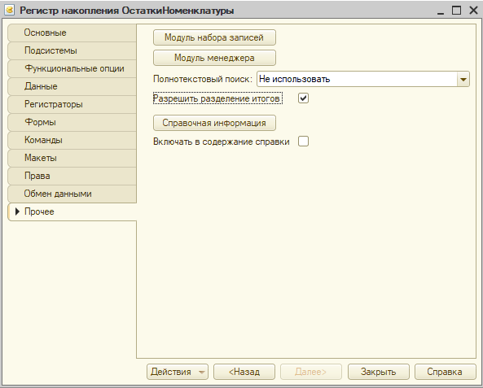
Включить разделение итогов

Slide 4
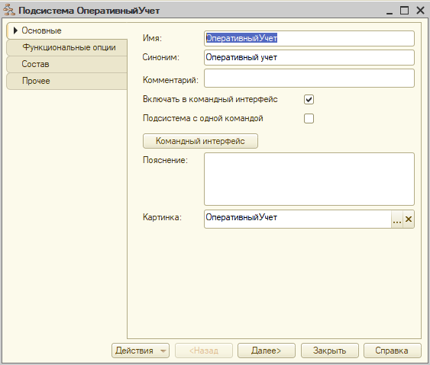

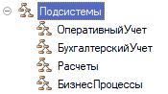
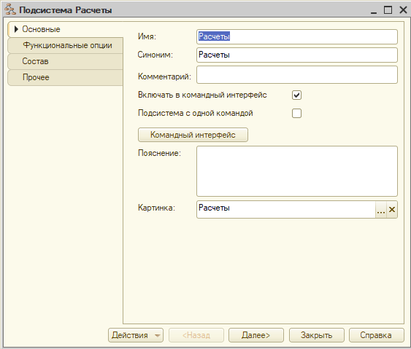


Slide 5
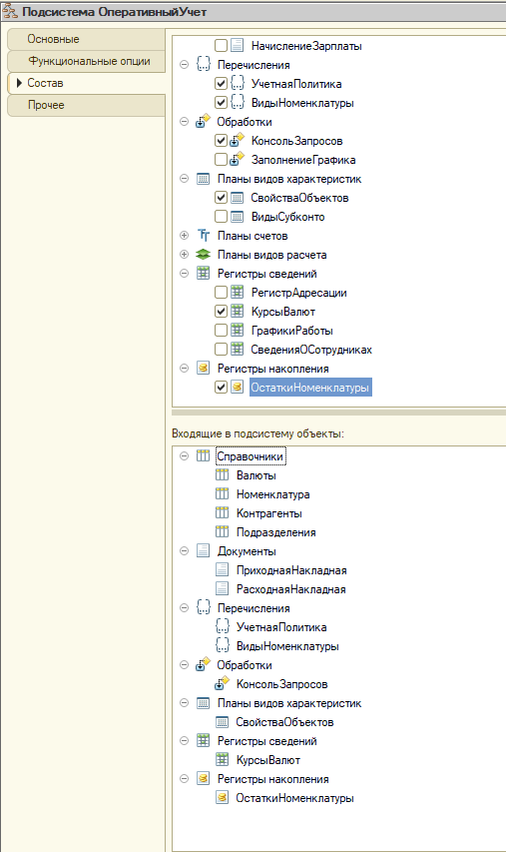
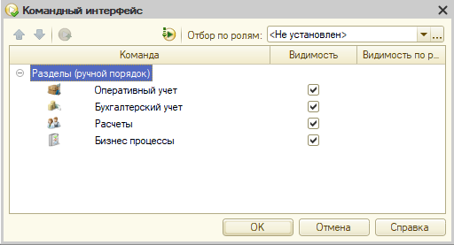
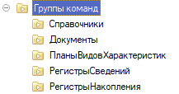

Slide 6
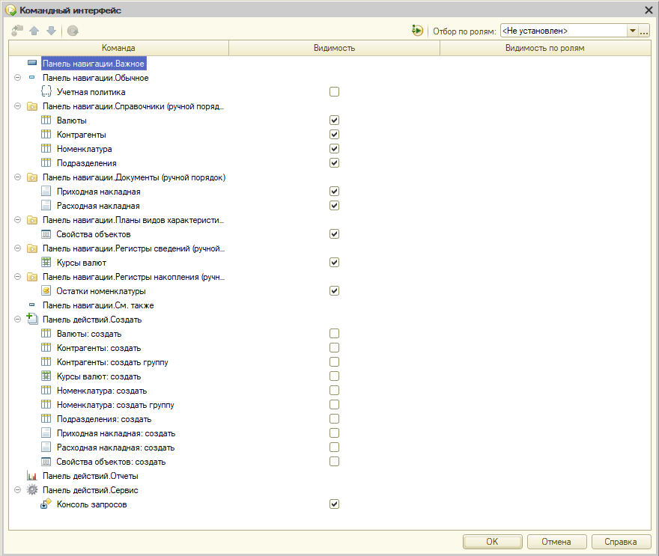

Slide 7
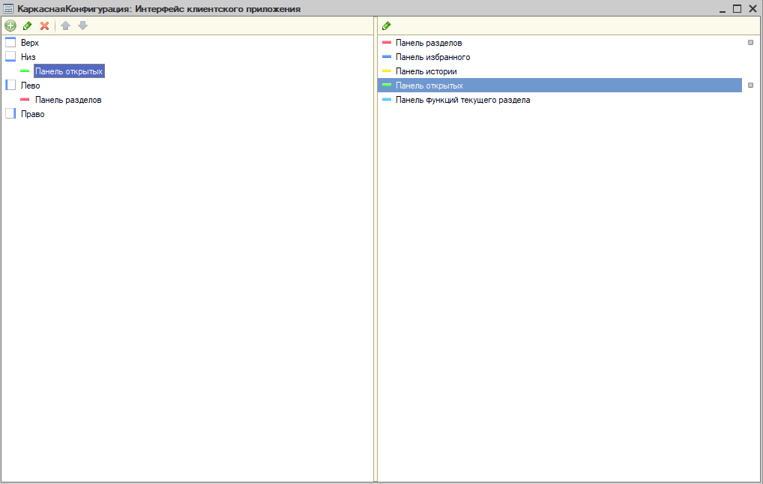

Slide 8
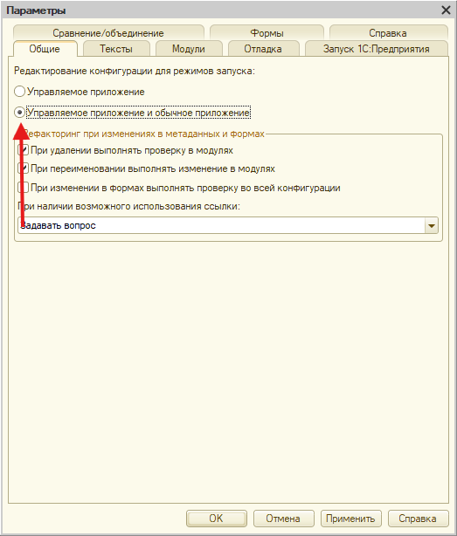
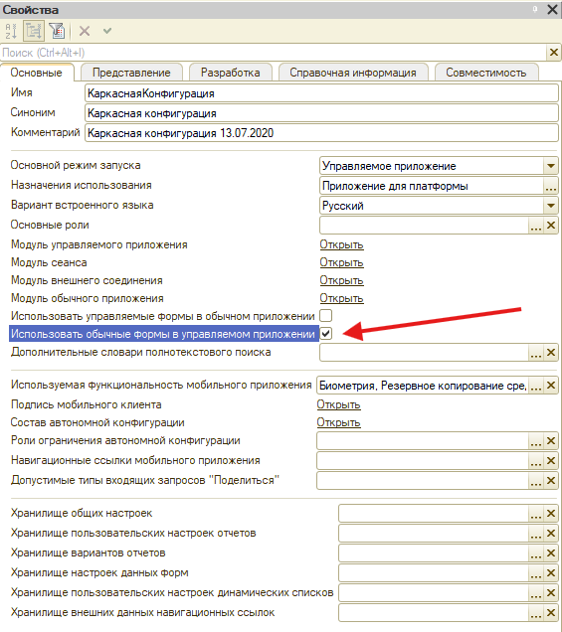


Slide 9
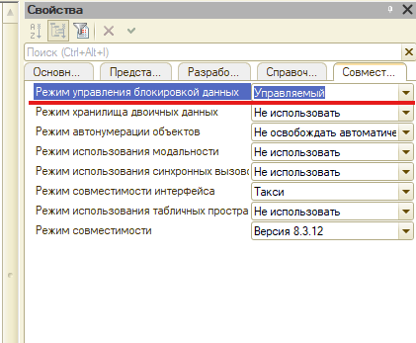

Slide 10
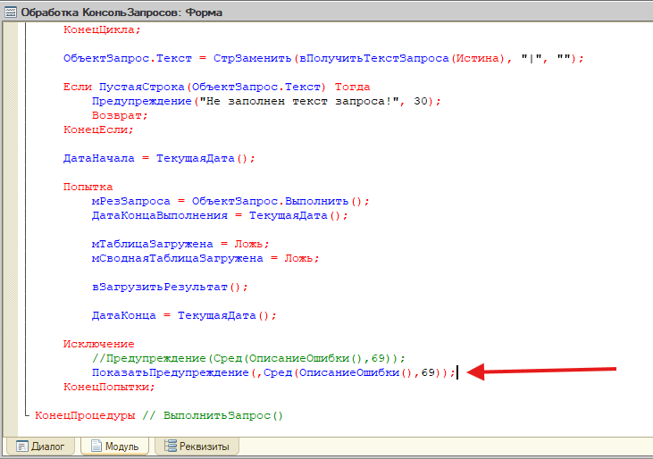

Slide 11
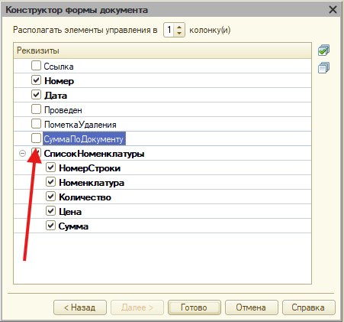
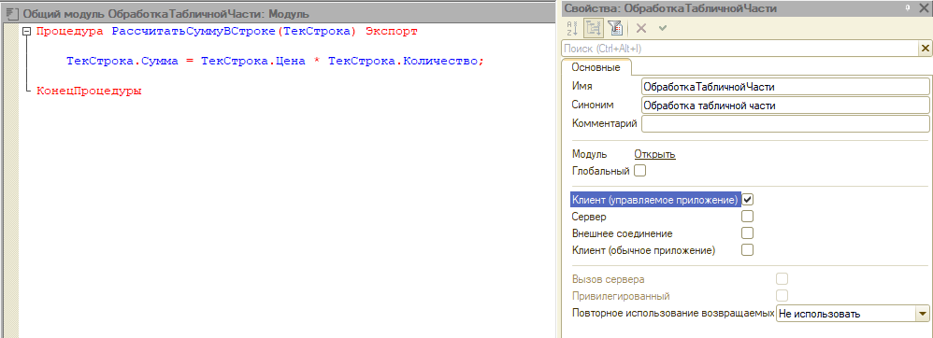
ПЕРЕСЧЕТ СУММ

Slide 12
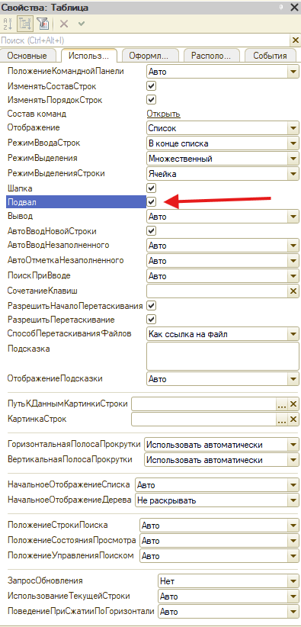
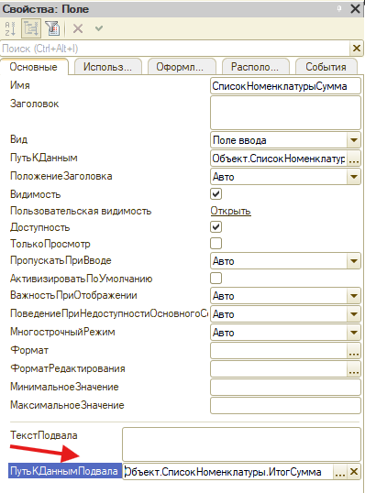
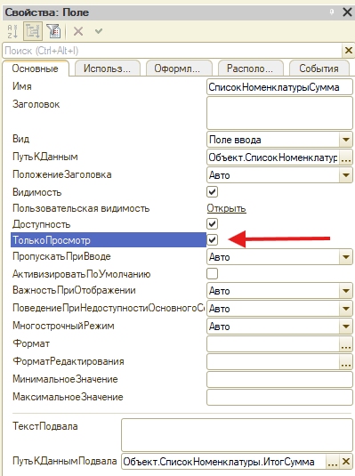
ПЕРЕСЧЕТ СУММ

Slide 13
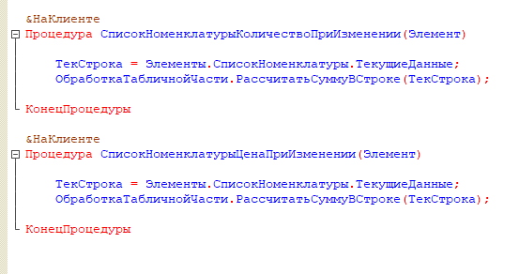
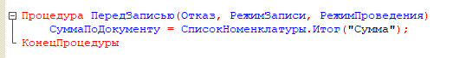
ПЕРЕСЧЕТ СУММ

Slide 14
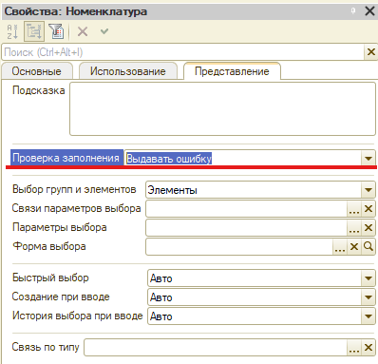
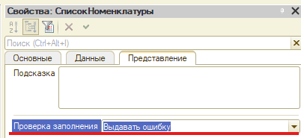
В приходной и расходной
Тоже самое с Количеством, ценой и суммой в тч

Slide 15
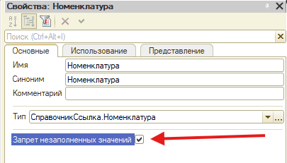
В регистре запрет незаполненных значений

Slide 16
Билет 1
Notes:
Начинаем с базы

Slide 17
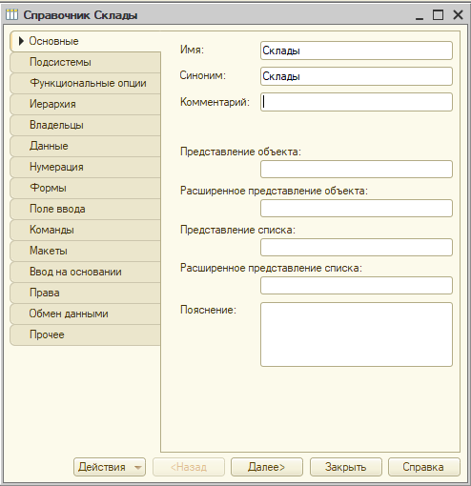
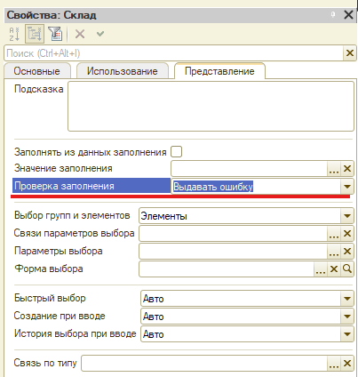
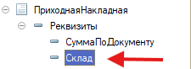
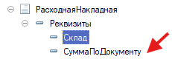

Slide 18
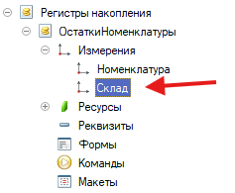
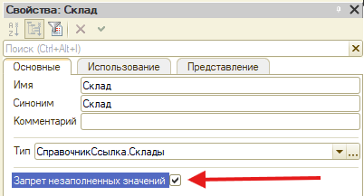

Slide 19
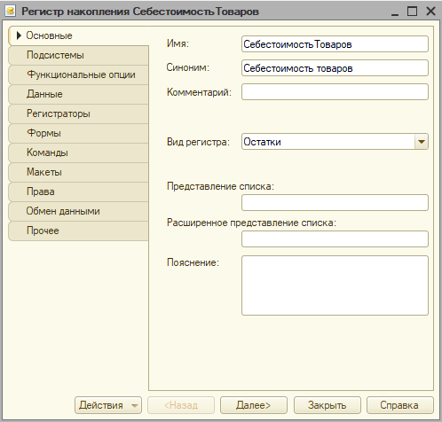
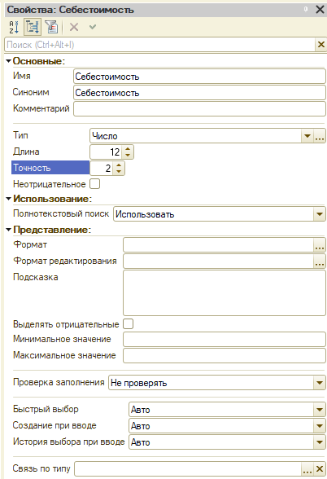
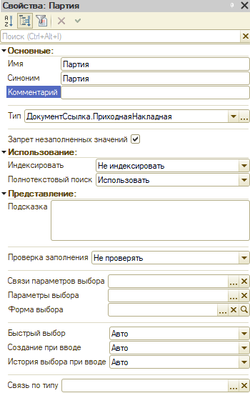
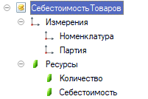

Slide 20
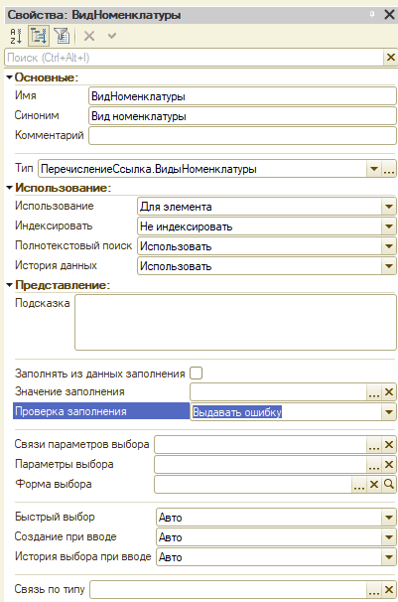
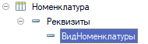

Slide 21
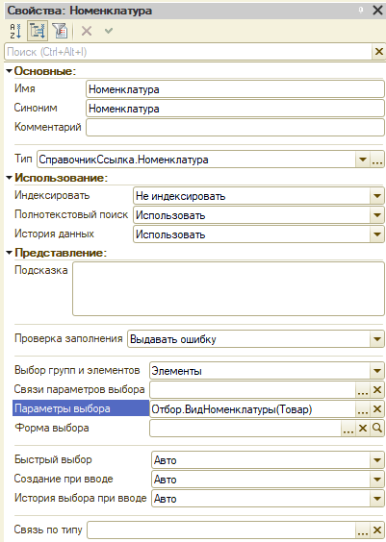
В Приходной нельзя выбирать услуги

Slide 22
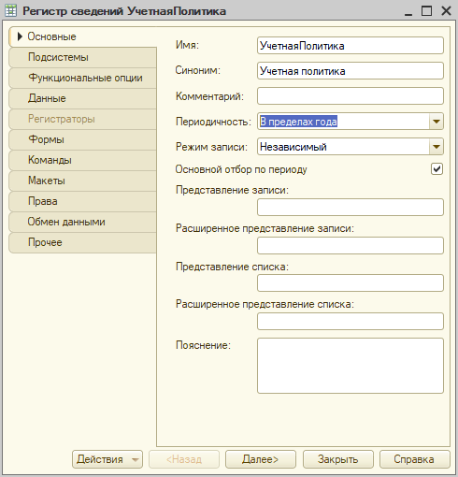
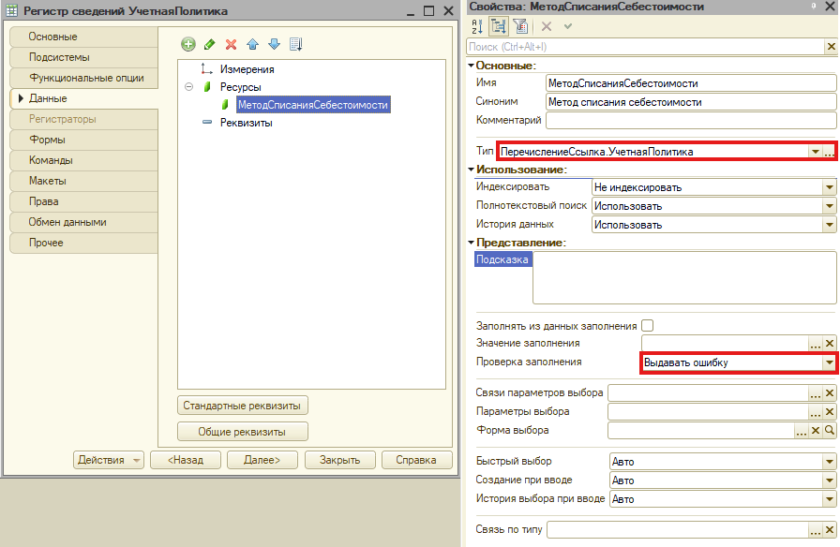

Slide 23
Обработка проведения приходная
Notes:
Процедура ОбработкаПроведения(Отказ, РежимПроведения)
Движения.ОстаткиНоменклатуры.Записывать = Истина;
Движения.СебестоимостьТоваров.Записывать = Истина;
Запрос = Новый Запрос;
Запрос.Текст =
"ВЫБРАТЬ
| ПриходнаяНакладнаяСписокНоменклатуры.Номенклатура КАК Номенклатура,
| &Склад КАК Склад,
| ПриходнаяНакладнаяСписокНоменклатуры.Ссылка КАК Партия,
| СУММА(ПриходнаяНакладнаяСписокНоменклатуры.Количество) КАК Количество,
| СУММА(ПриходнаяНакладнаяСписокНоменклатуры.Сумма) КАК Себестоимость,
| &Период КАК Период
|ИЗ
| Документ.ПриходнаяНакладная.СписокНоменклатуры КАК ПриходнаяНакладнаяСписокНоменклатуры
|ГДЕ
| ПриходнаяНакладнаяСписокНоменклатуры.Ссылка = &Ссылка
|
|СГРУППИРОВАТЬ ПО
| ПриходнаяНакладнаяСписокНоменклатуры.Номенклатура,
| ПриходнаяНакладнаяСписокНоменклатуры.Ссылка";
Запрос.УстановитьПараметр("Ссылка", Ссылка);
Запрос.УстановитьПараметр("Период", Дата);
Запрос.УстановитьПараметр("Склад", Склад);
РезультатЗапроса = Запрос.Выполнить();
Выборка = РезультатЗапроса.Выбрать();
Пока Выборка.Следующий() Цикл
Движение = Движения.ОстаткиНоменклатуры.ДобавитьПриход();
ЗаполнитьЗначенияСвойств(Движение, Выборка);
Движение = Движения.СебестоимостьТоваров.ДобавитьПриход();
ЗаполнитьЗначенияСвойств(Движение, Выборка);
КонецЦикла;
КонецПроцедуры

Slide 24
Обработка проведения расходная
Notes:
Процедура ОбработкаПроведения(Отказ, РежимПроведения)
Запрос = Новый Запрос;
Запрос.Текст =
"ВЫБРАТЬ
| УчетнаяПолитикаСрезПоследних.МетодСписанияСебестоимости КАК МетодСписанияСебестоимости
|ИЗ
| РегистрСведений.УчетнаяПолитика.СрезПоследних(&Период, ) КАК УчетнаяПолитикаСрезПоследних";
Запрос.УстановитьПараметр("Период", Дата);
РезультатЗапроса = Запрос.Выполнить();
Если РезультатЗапроса.Пустой() Тогда
Сообщение = Новый СообщениеПользователю;
Сообщение.Текст = "Не указан метод списания себестоимости в учетной политике";
Сообщение.Сообщить();
Отказ = Истина;
Возврат;
КонецЕсли;
Выборка = РезультатЗапроса.Выбрать();
Выборка.Следующий();
МетодСписанияСебестоимости = Выборка.МетодСписанияСебестоимости;
// региср ОстаткиНоменклатуры
Запрос = Новый Запрос;
МенеджерВТ = Новый МенеджерВременныхТаблиц;
Запрос.МенеджерВременныхТаблиц = МенеджерВТ;
Запрос.Текст =
"ВЫБРАТЬ
| РасходнаяНакладнаяСписокНоменклатуры.Номенклатура КАК Номенклатура,
| СУММА(РасходнаяНакладнаяСписокНоменклатуры.Количество) КАК Количество
|ПОМЕСТИТЬ втТЧТовары
|ИЗ
| Документ.РасходнаяНакладная.СписокНоменклатуры КАК РасходнаяНакладнаяСписокНоменклатуры
|ГДЕ
| РасходнаяНакладнаяСписокНоменклатуры.Ссылка = &Ссылка И РасходнаяНакладнаяСписокНоменклатуры.Номенклатура.ВидНоменклатуры = ЗНАЧЕНИЕ(Перечисление.ВидыНоменклатуры.Товар)
|
|СГРУППИРОВАТЬ ПО
| РасходнаяНакладнаяСписокНоменклатуры.Номенклатура
|
|ИНДЕКСИРОВАТЬ ПО
| Номенклатура
|;
|
|////////////////////////////////////////////////////////////////////////////////
|ВЫБРАТЬ
| втТЧТовары.Номенклатура КАК Номенклатура,
| втТЧТовары.Количество КАК Количество,
| &Период КАК Период,
| &Склад КАК Склад
|ИЗ
| втТЧТовары КАК втТЧТовары";
Запрос.УстановитьПараметр("Период", Дата);
Запрос.УстановитьПараметр("Склад", Склад);
Запрос.УстановитьПараметр("Ссылка", Ссылка);
РезультатЗапроса = Запрос.Выполнить();
Выборка = РезультатЗапроса.Выбрать();
Пока Выборка.Следующий() Цикл
Движение = Движения.ОстаткиНоменклатуры.ДобавитьРасход();
ЗаполнитьЗначенияСвойств(Движение, Выборка);
КонецЦикла;
Движения.ОстаткиНоменклатуры.Записывать = Истина;
Движения.ОстаткиНоменклатуры.БлокироватьДляИзменения = Истина;
Движения.Записать();
Запрос = Новый Запрос;
Запрос.МенеджерВременныхТаблиц = МенеджерВТ;
Запрос.Текст =
"ВЫБРАТЬ
| ОстаткиНоменклатурыОстатки.Номенклатура.Представление КАК НоменклатураПредставление,
| ОстаткиНоменклатурыОстатки.КоличествоОстаток КАК КоличествоОстаток
|ИЗ
| РегистрНакопления.ОстаткиНоменклатуры.Остатки(
| &ГраницаМоментаВремени,
| Склад = &Склад
| И Номенклатура В
| (ВЫБРАТЬ
| втТЧТовары.Номенклатура КАК Номенклатура
| ИЗ
| втТЧТовары КАК втТЧТовары)) КАК ОстаткиНоменклатурыОстатки
|ГДЕ
| ОстаткиНоменклатурыОстатки.КоличествоОстаток < 0";
Запрос.УстановитьПараметр("ГраницаМоментаВремени", Новый Граница(МоментВремени(), ВидГраницы.Включая));
Запрос.УстановитьПараметр("Склад", Склад);
РезультатЗапроса = Запрос.Выполнить();
Если НЕ РезультатЗапроса.Пустой() Тогда
Отказ = Истина;
Выборка = РезультатЗапроса.Выбрать();
Пока Выборка.Следующий() Цикл
Сообщение = Новый СообщениеПользователю;
Сообщение.Текст = "Не хватает товара " + Выборка.НоменклатураПредставление + " в количестве " + (-Выборка.КоличествоОстаток);
Сообщение.Сообщить();
КонецЦикла;
КонецЕсли;
Если Отказ Тогда
Возврат;
КонецЕсли;
//регистр СебестоимостьТоваров
Движения.СебестоимостьТоваров.Записывать = Истина;
Движения.Записать();
Движения.СебестоимостьТоваров.Записывать = Истина;
Блокировка = Новый БлокировкаДанных;
ЭлементБлокировки = Блокировка.Добавить("РегистрНакопления.СебестоимостьТоваров");
ЭлементБлокировки.Режим = РежимБлокировкиДанных.Исключительный;
ЭлементБлокировки.ИсточникДанных = СписокНоменклатуры;
ЭлементБлокировки.ИспользоватьИзИсточникаДанных("Номенклатура", "Номенклатура");
Блокировка.Заблокировать();
Запрос = Новый Запрос;
Запрос.МенеджерВременныхТаблиц = МенеджерВТ;
Запрос.Текст =
"ВЫБРАТЬ
| втТЧТовары.Номенклатура КАК Номенклатура,
| втТЧТовары.Номенклатура.Представление КАК НоменклатураПредставление,
| втТЧТовары.Количество КАК Количество,
| СебестоимостьТоваровОстатки.Партия КАК Партия,
| СебестоимостьТоваровОстатки.Партия.Представление КАК ПартияПредставление,
| ЕСТЬNULL(СебестоимостьТоваровОстатки.КоличествоОстаток, 0) КАК КоличествоОстаток,
| ЕСТЬNULL(СебестоимостьТоваровОстатки.СебестоимостьОстаток, 0) КАК СебестоимостьОстаток
|ИЗ
| втТЧТовары КАК втТЧТовары
| ЛЕВОЕ СОЕДИНЕНИЕ РегистрНакопления.СебестоимостьТоваров.Остатки(
| &МоментВремени,
| Номенклатура В
| (ВЫБРАТЬ
| втТЧТовары.Номенклатура КАК Номенклатура
| ИЗ
| втТЧТовары КАК втТЧТовары)) КАК СебестоимостьТоваровОстатки
| ПО втТЧТовары.Номенклатура = СебестоимостьТоваровОстатки.Номенклатура
|
|УПОРЯДОЧИТЬ ПО
| СебестоимостьТоваровОстатки.Партия.МоментВремени
|ИТОГИ
| МАКСИМУМ(Количество),
| СУММА(КоличествоОстаток)
|ПО
| Номенклатура";
Запрос.УстановитьПараметр("Ссылка", Ссылка);
Запрос.УстановитьПараметр("МоментВремени", МоментВремени());
Если МетодСписанияСебестоимости = Перечисления.УчетнаяПолитика.ЛИФО Тогда
Запрос.Текст = СтрЗаменить(Запрос.Текст, "СебестоимостьТоваровОстатки.Партия.МоментВремени", "СебестоимостьТоваровОстатки.Партия.МоментВремени УБЫВ");
КонецЕсли;
РезультатЗапроса = Запрос.Выполнить();
ВыборкаНоменклатура = РезультатЗапроса.Выбрать(ОбходРезультатаЗапроса.ПоГруппировкам);
Пока ВыборкаНоменклатура.Следующий() Цикл
Если ВыборкаНоменклатура.Количество > ВыборкаНоменклатура.КоличествоОстаток Тогда
Отказ = Истина;
Сообщение = Новый СообщениеПользователю;
Сообщение.Текст = "Не хватает товара " + ВыборкаНоменклатура.НоменклатураПредставление + " в количестве " + (ВыборкаНоменклатура.Количество - ВыборкаНоменклатура.КоличествоОстаток);
Сообщение.Сообщить();
КонецЕсли;
Если Отказ Тогда
Продолжить;
КонецЕсли;
КоличествоСписать = ВыборкаНоменклатура.Количество;
ВыборкаДетальныеЗаписи = ВыборкаНоменклатура.Выбрать();
Пока ВыборкаДетальныеЗаписи.Следующий() Цикл
Количество = Мин(КоличествоСписать,ВыборкаДетальныеЗаписи.КоличествоОстаток);
Если Количество = ВыборкаДетальныеЗаписи.КоличествоОстаток Тогда
Себестоимость = ВыборкаДетальныеЗаписи.СебестоимостьОстаток;
Иначе
Если ВыборкаДетальныеЗаписи.КоличествоОстаток = 0 Тогда
Отказ = Истина;
Сообщение = Новый СообщениеПользователю;
Сообщение.Текст = "Обнаружен нулевой остаток по партии " + ВыборкаДетальныеЗаписи.ПартияПредставление;
Сообщение.Сообщить();
Прервать;
КонецЕсли;
Себестоимость = Количество/ВыборкаДетальныеЗаписи.КоличествоОстаток * ВыборкаДетальныеЗаписи.СебестоимостьОстаток;
КонецЕсли;
Движение = Движения.СебестоимостьТоваров.ДобавитьРасход();
Движение.Период = Дата;
Движение.Номенклатура = ВыборкаДетальныеЗаписи.Номенклатура;
Движение.Партия = ВыборкаДетальныеЗаписи.Партия;
Движение.Количество = Количество;
Движение.Себестоимость = Себестоимость;
КоличествоСписать = КоличествоСписать - Количество;
Если КоличествоСписать <= 0 Тогда
Прервать;
КонецЕсли;
КонецЦикла;
КонецЦикла;
КонецПроцедуры

Slide 25
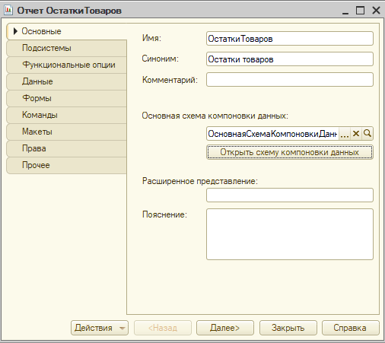
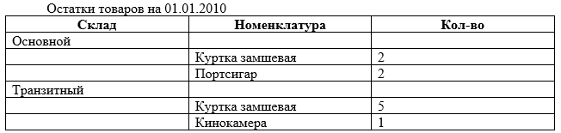
Отчет

Slide 26
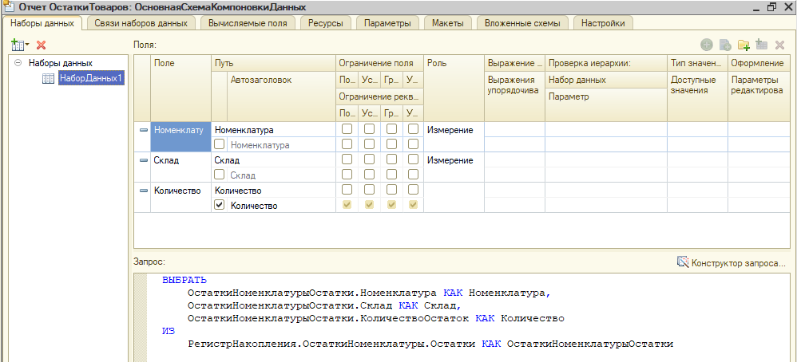
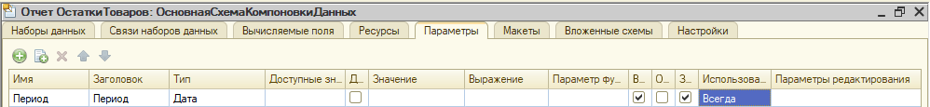
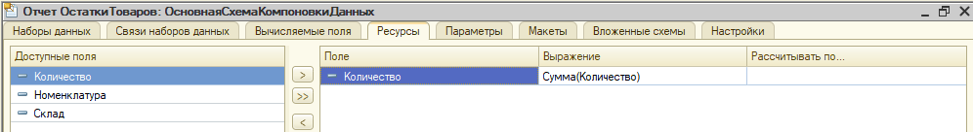

Slide 27
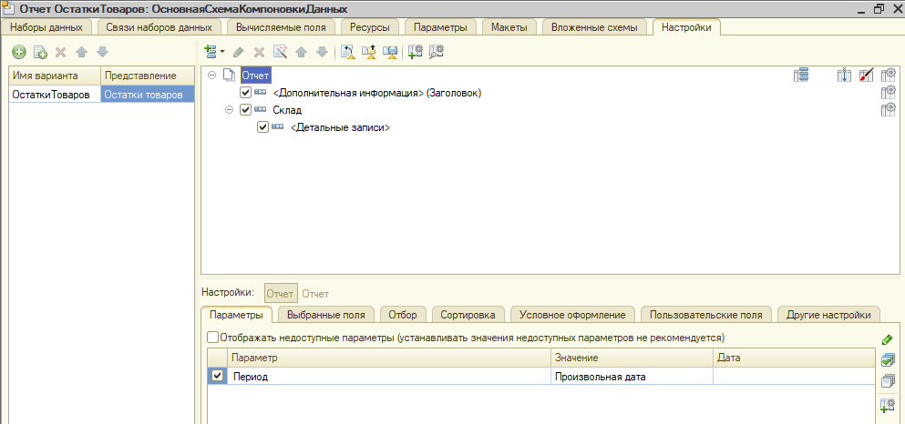
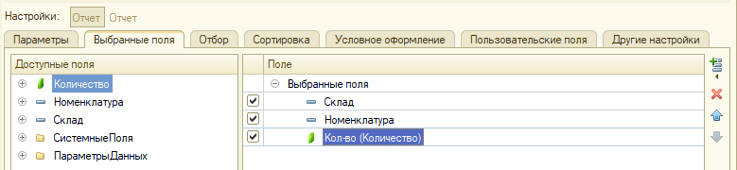

Slide 28
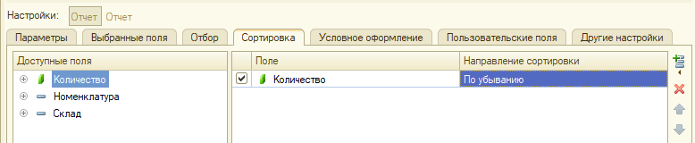
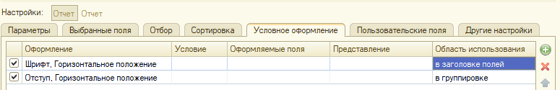
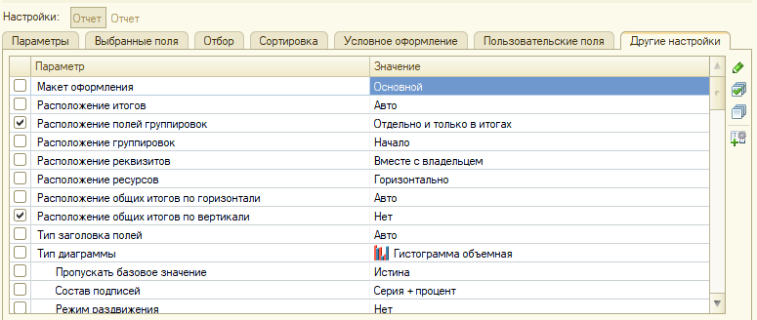

Slide 29
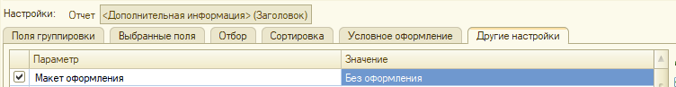
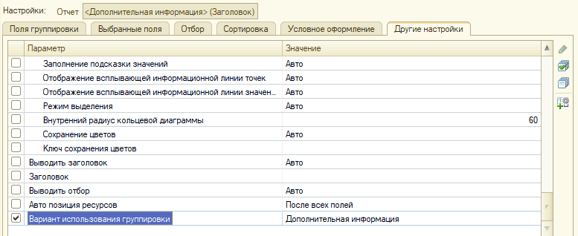


Slide 30


Slide 31


Slide 32


Тестовые данные

Slide 33



Slide 34


Slide 35


Slide 36
Билет 2
Notes:
Начинаем с базы

Slide 38
В Приходной нельзя выбирать услуги

Slide 39



Slide 40




Slide 41



Slide 42
Обработка проведения приходной
Notes:
Процедура ОбработкаПроведения(Отказ, РежимПроведения)
Запрос = Новый Запрос;
Запрос.Текст =
"ВЫБРАТЬ
| ПриходнаяНакладнаяСписокНоменклатуры.Номенклатура КАК Номенклатура,
| СУММА(ПриходнаяНакладнаяСписокНоменклатуры.Количество) КАК Количество,
| СУММА(ПриходнаяНакладнаяСписокНоменклатуры.Сумма) КАК Сумма
|ИЗ
| Документ.ПриходнаяНакладная.СписокНоменклатуры КАК ПриходнаяНакладнаяСписокНоменклатуры
|ГДЕ
| ПриходнаяНакладнаяСписокНоменклатуры.Ссылка = &Ссылка
|
|СГРУППИРОВАТЬ ПО
| ПриходнаяНакладнаяСписокНоменклатуры.Номенклатура";
Запрос.УстановитьПараметр("Ссылка", Ссылка);
РезультатЗапроса = Запрос.Выполнить();
Выборка = РезультатЗапроса.Выбрать();
Движения.ОстаткиНоменклатуры.Записывать = Истина;
Пока Выборка.Следующий() Цикл
Движение = Движения.ОстаткиНоменклатуры.ДобавитьПриход();
Движение.Период = Дата;
Движение.Номенклатура = Выборка.Номенклатура;
Движение.Партия = Ссылка;
Движение.Количество = Выборка.Количество;
Движение.Себестоимость = Выборка.Сумма;
КонецЦикла;
КонецПроцедуры

Slide 43
Обработка проведения расходной
Notes:
Процедура ОбработкаПроведения(Отказ, РежимПроведения)
Движения.ОстаткиНоменклатуры.Записывать = Истина;
Движения.Записать();
Движения.ОстаткиНоменклатуры.Записывать = Истина;
Движения.Продажи.Записывать = Истина;
Блокировка = Новый БлокировкаДанных;
ЭлементБлокировки = Блокировка.Добавить("РегистрНакопления.ОстаткиНоменклатуры");
ЭлементБлокировки.Режим = РежимБлокировкиДанных.Исключительный;
ЭлементБлокировки.ИсточникДанных = СписокНоменклатуры;
ЭлементБлокировки.ИспользоватьИзИсточникаДанных("Номенклатура", "Номенклатура");
ЭлементБлокировки.ИспользоватьИзИсточникаДанных("Партия", "Партия");
Блокировка.Заблокировать();
Запрос = Новый Запрос;
Запрос.Текст =
"ВЫБРАТЬ
| РасходнаяНакладнаяСписокНоменклатуры.Номенклатура КАК Номенклатура,
| СУММА(РасходнаяНакладнаяСписокНоменклатуры.Количество) КАК Количество,
| РасходнаяНакладнаяСписокНоменклатуры.Партия КАК Партия,
| СУММА(РасходнаяНакладнаяСписокНоменклатуры.Сумма) КАК Сумма,
| РасходнаяНакладнаяСписокНоменклатуры.Номенклатура.ВидНоменклатуры КАК ВидНоменклатуры
|ПОМЕСТИТЬ втТЧТовары
|ИЗ
| Документ.РасходнаяНакладная.СписокНоменклатуры КАК РасходнаяНакладнаяСписокНоменклатуры
|ГДЕ
| РасходнаяНакладнаяСписокНоменклатуры.Ссылка = &Ссылка
|
|СГРУППИРОВАТЬ ПО
| РасходнаяНакладнаяСписокНоменклатуры.Номенклатура,
| РасходнаяНакладнаяСписокНоменклатуры.Партия,
| РасходнаяНакладнаяСписокНоменклатуры.Номенклатура.ВидНоменклатуры
|
|ИНДЕКСИРОВАТЬ ПО
| Номенклатура,
| Партия
|;
|
|////////////////////////////////////////////////////////////////////////////////
|ВЫБРАТЬ
| &Период КАК Период,
| втТЧТовары.Номенклатура КАК Номенклатура,
| втТЧТовары.Номенклатура.Представление КАК НоменклатураПредставление,
| втТЧТовары.ВидНоменклатуры КАК ВидНоменклатуры,
| втТЧТовары.Партия КАК Партия,
| втТЧТовары.Партия.Представление КАК ПартияПредставление,
| втТЧТовары.Количество КАК Количество,
| втТЧТовары.Сумма КАК СуммаПродажи,
| ЕСТЬNULL(ОстаткиНоменклатурыОстатки.КоличествоОстаток, 0) КАК КоличествоОстаток,
| ЕСТЬNULL(ОстаткиНоменклатурыОстатки.СебестоимостьОстаток, 0) КАК СебестоимостьОстаток
|ИЗ
| втТЧТовары КАК втТЧТовары
| ЛЕВОЕ СОЕДИНЕНИЕ РегистрНакопления.ОстаткиНоменклатуры.Остатки(
| &МоментВремени,
| (Номенклатура, Партия) В
| (ВЫБРАТЬ
| втТЧТовары.Номенклатура КАК Номенклатура,
| втТЧТовары.Партия КАК Партия
| ИЗ
| втТЧТовары КАК втТЧТовары
| ГДЕ
| втТЧТовары.ВидНоменклатуры = ЗНАЧЕНИЕ(Перечисление.ВидыНоменклатуры.Товар))) КАК ОстаткиНоменклатурыОстатки
| ПО втТЧТовары.Номенклатура = ОстаткиНоменклатурыОстатки.Номенклатура
| И втТЧТовары.Партия = ОстаткиНоменклатурыОстатки.Партия
|ИТОГИ
| СУММА(Количество),
| СУММА(СуммаПродажи)
|ПО
| Номенклатура";
Запрос.УстановитьПараметр("Период", Дата);
Запрос.УстановитьПараметр("Ссылка", Ссылка);
Запрос.УстановитьПараметр("МоментВремени", МоментВремени());
РезультатЗапроса = Запрос.Выполнить();
ВыборкаНоменклатура = РезультатЗапроса.Выбрать(ОбходРезультатаЗапроса.ПоГруппировкам);
Пока ВыборкаНоменклатура.Следующий() Цикл
ВыборкаДетальныеЗаписи = ВыборкаНоменклатура.Выбрать();
ИтогоСебестоимость = 0;
Пока ВыборкаДетальныеЗаписи.Следующий() Цикл
Если ВыборкаДетальныеЗаписи.ВидНоменклатуры = Перечисления.ВидыНоменклатуры.Товар Тогда
Если ВыборкаДетальныеЗаписи.Количество > ВыборкаДетальныеЗаписи.КоличествоОстаток Тогда
Отказ = Истина;
Сообщение = Новый СообщениеПользователю;
Сообщение.Текст = СтрШаблон("Недостаточно товара %1 по партии %2 в количестве %3", ВыборкаДетальныеЗаписи.НоменклатураПредставление,
ВыборкаДетальныеЗаписи.ПартияПредставление, ВыборкаДетальныеЗаписи.Количество - ВыборкаДетальныеЗаписи.КоличествоОстаток);
Сообщение.Сообщить();
КонецЕсли;
Если Отказ Тогда
Продолжить;
КонецЕсли;
Если ВыборкаДетальныеЗаписи.Количество = ВыборкаДетальныеЗаписи.КоличествоОстаток Тогда
Себестоимость = ВыборкаДетальныеЗаписи.СебестоимостьОстаток;
Иначе
Себестоимость = ВыборкаДетальныеЗаписи.Количество/ВыборкаДетальныеЗаписи.КоличествоОстаток * ВыборкаДетальныеЗаписи.СебестоимостьОстаток;
КонецЕсли;
Движение = Движения.ОстаткиНоменклатуры.ДобавитьРасход();
ЗаполнитьЗначенияСвойств(Движение, ВыборкаДетальныеЗаписи);
Движение.Себестоимость = Себестоимость;
ИтогоСебестоимость = ИтогоСебестоимость + Движение.Себестоимость;
КонецЕсли;
КонецЦикла;
Движение = Движения.Продажи.Добавить();
ЗаполнитьЗначенияСвойств(Движение, ВыборкаНоменклатура);
Движение.Период = Дата;
Движение.Себестоимость = ИтогоСебестоимость;
КонецЦикла;
КонецПроцедуры

Slide 44

Отчет

Slide 45



Slide 46



Slide 47


Slide 48


Slide 49



Slide 50



Slide 51


Slide 52


Тестовые данные

Slide 53



Slide 54



Slide 55



Slide 56
Билет 3
Notes:
Начинаем с базы

Slide 57




Slide 59
В Приходной нельзя выбирать услуги

Slide 60



Slide 61




Slide 62


Slide 63
КОД ДОКУМЕНТА НАЗНАЧЕНИЕ УЧЕТНОЙ ПОЛИТИКИ
Notes:
Процедура ПередЗаписью(Отказ, РежимЗаписи, РежимПроведения)
Дата = НачалоМесяца(Дата);
КонецПроцедуры
Процедура ОбработкаПроведения(Отказ, Режим)
СтарыйМетодСписанияСебестоимости = УчетнаяПолитика.МетодСписанияСебестоимости(Новый Граница(Дата, ВидГраницы.Исключая));
Если СтарыйМетодСписанияСебестоимости = МетодСписанияСебестоимости Тогда
Отказ = Истина;
Сообщение = Новый СообщениеПользователю;
Сообщение.Текст = "Метод списания себестоимости соответствует уже установленному методу";
Сообщение.Сообщить();
Возврат;
КонецЕсли;
Движения.УчетнаяПолитика.Записывать = Истина;
Движение = Движения.УчетнаяПолитика.Добавить();
Движение.Период = Дата;
Движение.МетодСписанияСебестоимости = МетодСписанияСебестоимости;
Движения.ОстаткиНоменклатуры.Записывать = Истина;
Движения.Записать();
Движения.ОстаткиНоменклатуры.Записывать = Истина;
Если МетодСписанияСебестоимости = Перечисления.УчетнаяПолитика.Среднее Тогда
Блокировка = Новый БлокировкаДанных;
ЭлементБлокировки = Блокировка.Добавить("РегистрНакопления.ОстаткиНоменклатуры");
ЭлементБлокировки.Режим = РежимБлокировкиДанных.Исключительный;
Блокировка.Заблокировать();
Запрос = Новый Запрос;
Запрос.Текст =
"ВЫБРАТЬ
| ОстаткиНоменклатурыОстатки.Номенклатура КАК Номенклатура,
| ОстаткиНоменклатурыОстатки.Партия КАК Партия,
| ОстаткиНоменклатурыОстатки.КоличествоОстаток КАК Количество,
| ОстаткиНоменклатурыОстатки.СебестоимостьОстаток КАК Себестоимость
|ИЗ
| РегистрНакопления.ОстаткиНоменклатуры.Остатки(&МоментВремени, ) КАК ОстаткиНоменклатурыОстатки
|ИТОГИ
| СУММА(Количество),
| СУММА(Себестоимость)
|ПО
| Номенклатура";
Запрос.УстановитьПараметр("МоментВремени", МоментВремени());
РезультатЗапроса = Запрос.Выполнить();
ВыборкаНоменклатура = РезультатЗапроса.Выбрать(ОбходРезультатаЗапроса.ПоГруппировкам);
Пока ВыборкаНоменклатура.Следующий() Цикл
Движение = Движения.ОстаткиНоменклатуры.ДобавитьПриход();
ЗаполнитьЗначенияСвойств(Движение, ВыборкаНоменклатура);
Движение.Период = Дата;
ВыборкаДетальныеЗаписи = ВыборкаНоменклатура.Выбрать();
Пока ВыборкаДетальныеЗаписи.Следующий() Цикл
Движение = Движения.ОстаткиНоменклатуры.ДобавитьРасход();
ЗаполнитьЗначенияСвойств(Движение, ВыборкаДетальныеЗаписи);
Движение.Период = Дата;
КонецЦикла;
КонецЦикла;
КонецЕсли;
КонецПроцедуры

Slide 64
КОД ПРИХОДНОЙ
Notes:
Процедура ОбработкаПроведения(Отказ, РежимПроведения)
МетодСписанияСебестоимости = УчетнаяПолитика.МетодСписанияСебестоимости(Дата);
Если МетодСписанияСебестоимости = Неопределено Тогда
Сообщение = Новый СообщениеПользователю;
Сообщение.Текст = "Не указан метод списания себестоимости";
Сообщение.Сообщить();
Отказ = Истина;
Возврат;
КонецЕсли;
Если МетодСписанияСебестоимости = Перечисления.УчетнаяПолитика.Среднее Тогда
Партия = Документы.ПриходнаяНакладная.ПустаяСсылка();
Иначе
Партия = Ссылка;
КонецЕсли;
Движения.ОстаткиНоменклатуры.Записывать = Истина;
Запрос = Новый Запрос;
Запрос.Текст =
"ВЫБРАТЬ
| ПриходнаяНакладнаяСписокНоменклатуры.Номенклатура КАК Номенклатура,
| СУММА(ПриходнаяНакладнаяСписокНоменклатуры.Количество) КАК Количество,
| СУММА(ПриходнаяНакладнаяСписокНоменклатуры.Сумма) КАК Сумма
|ИЗ
| Документ.ПриходнаяНакладная.СписокНоменклатуры КАК ПриходнаяНакладнаяСписокНоменклатуры
|ГДЕ
| ПриходнаяНакладнаяСписокНоменклатуры.Ссылка = &Ссылка
|
|СГРУППИРОВАТЬ ПО
| ПриходнаяНакладнаяСписокНоменклатуры.Номенклатура";
Запрос.УстановитьПараметр("Ссылка", Ссылка);
РезультатЗапроса = Запрос.Выполнить();
Выборка = РезультатЗапроса.Выбрать();
Пока Выборка.Следующий() Цикл
Движение = Движения.ОстаткиНоменклатуры.Добавить();
Движение.ВидДвижения = ВидДвиженияНакопления.Приход;
Движение.Период = Дата;
Движение.Номенклатура = Выборка.Номенклатура;
Движение.Количество = Выборка.Количество;
Движение.Партия = Партия;
Движение.Себестоимость = Выборка.Сумма;
КонецЦикла;
КонецПроцедуры

Slide 65
КОД РАСХОДНОЙ
Notes:
Процедура ОбработкаПроведения(Отказ, РежимПроведения)
МетодСписанияСебестоимости = УчетнаяПолитика.МетодСписанияСебестоимости(Дата);
Если МетодСписанияСебестоимости = Неопределено Тогда
Сообщение = Новый СообщениеПользователю;
Сообщение.Текст = "Не указан метод списания себестоимости";
Сообщение.Сообщить();
Отказ = Истина;
Возврат;
КонецЕсли;
Движения.ОстаткиНоменклатуры.Записывать = Истина;
Движения.Записать();
Движения.ОстаткиНоменклатуры.Записывать = Истина;
Блокировка = Новый БлокировкаДанных;
ЭлементБлокировки = Блокировка.Добавить("РегистрНакопления.ОстаткиНоменклатуры");
ЭлементБлокировки.Режим = РежимБлокировкиДанных.Исключительный;
ЭлементБлокировки.ИсточникДанных = СписокНоменклатуры;
ЭлементБлокировки.ИспользоватьИзИсточникаДанных("Номенклатура", "Номенклатура");
Блокировка.Заблокировать();
Запрос = Новый Запрос;
Запрос.Текст =
"ВЫБРАТЬ
| РасходнаяНакладнаяСписокНоменклатуры.Номенклатура КАК Номенклатура,
| СУММА(РасходнаяНакладнаяСписокНоменклатуры.Количество) КАК Количество
|ПОМЕСТИТЬ втТЧТовары
|ИЗ
| Документ.РасходнаяНакладная.СписокНоменклатуры КАК РасходнаяНакладнаяСписокНоменклатуры
|ГДЕ
| РасходнаяНакладнаяСписокНоменклатуры.Ссылка = &Ссылка И РасходнаяНакладнаяСписокНоменклатуры.Номенклатура.ВидНоменклатуры = Значение(Перечисление.ВидыНоменклатуры.Товар)
|
|СГРУППИРОВАТЬ ПО
| РасходнаяНакладнаяСписокНоменклатуры.Номенклатура
|
|ИНДЕКСИРОВАТЬ ПО
| Номенклатура
|;
|
|////////////////////////////////////////////////////////////////////////////////
|ВЫБРАТЬ
| втТЧТовары.Номенклатура КАК Номенклатура,
| втТЧТовары.Номенклатура.Представление КАК НоменклатураПредставление,
| втТЧТовары.Количество КАК Количество,
| ОстаткиНоменклатурыОстатки.Партия КАК Партия,
| ЕСТЬNULL(ОстаткиНоменклатурыОстатки.КоличествоОстаток, 0) КАК КоличествоОстаток,
| ЕСТЬNULL(ОстаткиНоменклатурыОстатки.СебестоимостьОстаток, 0) КАК СебестоимостьОстаток
|ИЗ
| втТЧТовары КАК втТЧТовары
| ЛЕВОЕ СОЕДИНЕНИЕ РегистрНакопления.ОстаткиНоменклатуры.Остатки(
| &МоментВремени,
| Номенклатура В
| (ВЫБРАТЬ
| втТЧТовары.Номенклатура КАК Номенклатура
| ИЗ
| втТЧТовары КАК втТЧТовары)) КАК ОстаткиНоменклатурыОстатки
| ПО втТЧТовары.Номенклатура = ОстаткиНоменклатурыОстатки.Номенклатура
|
|УПОРЯДОЧИТЬ ПО
| ОстаткиНоменклатурыОстатки.Партия.Дата
|ИТОГИ
| МАКСИМУМ(Количество),
| СУММА(КоличествоОстаток)
|ПО
| Номенклатура";
Запрос.УстановитьПараметр("МоментВремени", МоментВремени());
Запрос.УстановитьПараметр("Ссылка", Ссылка);
РезультатЗапроса = Запрос.Выполнить();
ВыборкаНоменклатура = РезультатЗапроса.Выбрать(ОбходРезультатаЗапроса.ПоГруппировкам);
Пока ВыборкаНоменклатура.Следующий() Цикл
Если ВыборкаНоменклатура.Количество > ВыборкаНоменклатура.КоличествоОстаток Тогда
Сообщение = Новый СообщениеПользователю;
Сообщение.Текст = СтрШаблон("Не хватает товара %1 в количестве %2", ВыборкаНоменклатура.НоменклатураПредставление, ВыборкаНоменклатура.Количество - ВыборкаНоменклатура.КоличествоОстаток);
Сообщение.Сообщить();
Отказ = Истина;
КонецЕсли;
Если Отказ Тогда
Продолжить;
КонецЕсли;
КоличествоСписать = ВыборкаНоменклатура.Количество;
ВыборкаДетальныеЗаписи = ВыборкаНоменклатура.Выбрать();
Пока ВыборкаДетальныеЗаписи.Следующий() Цикл
Количество = Мин(КоличествоСписать, ВыборкаДетальныеЗаписи.КоличествоОстаток);
Если Количество = ВыборкаДетальныеЗаписи.КоличествоОстаток Тогда
Себестоимость = ВыборкаДетальныеЗаписи.СебестоимостьОстаток;
Иначе
Себестоимость = Количество/ВыборкаДетальныеЗаписи.КоличествоОстаток * ВыборкаДетальныеЗаписи.СебестоимостьОстаток;
КонецЕсли;
Движение = Движения.ОстаткиНоменклатуры.Добавить();
Движение.ВидДвижения = ВидДвиженияНакопления.Расход;
Движение.Период = Дата;
Движение.Количество = Количество;
Движение.Номенклатура = ВыборкаДетальныеЗаписи.Номенклатура;
Движение.Себестоимость = Себестоимость;
Движение.Партия = ВыборкаДетальныеЗаписи.Партия;
КоличествоСписать = КоличествоСписать - Количество;
Если КоличествоСписать <= 0 Тогда
Прервать;
КонецЕсли;
КонецЦикла;
КонецЦикла;
КонецПроцедуры

Slide 66

Отчет

Slide 67




Slide 68


Slide 69


Slide 70



Slide 71


Slide 72




Slide 73



Slide 74


Slide 75


Slide 76

Тестовые данные

Slide 77



Slide 78



Slide 79


Slide 80
Билет 4
Notes:
Начинаем с базы

Slide 82
В Приходной нельзя выбирать услуги

Slide 84




Slide 85





Slide 86
КОД ПРИХОДНОЙ
Notes:
Процедура ОбработкаПроведения(Отказ, РежимПроведения)
Запрос = Новый Запрос;
Запрос.Текст =
"ВЫБРАТЬ
| ПриходнаяНакладнаяСписокНоменклатуры.Номенклатура КАК Номенклатура,
| СУММА(ПриходнаяНакладнаяСписокНоменклатуры.Количество) КАК Количество,
| СУММА(ПриходнаяНакладнаяСписокНоменклатуры.Сумма) КАК Сумма
|ИЗ
| Документ.ПриходнаяНакладная.СписокНоменклатуры КАК ПриходнаяНакладнаяСписокНоменклатуры
|ГДЕ
| ПриходнаяНакладнаяСписокНоменклатуры.Ссылка = &Ссылка
|
|СГРУППИРОВАТЬ ПО
| ПриходнаяНакладнаяСписокНоменклатуры.Номенклатура";
Запрос.УстановитьПараметр("Ссылка", Ссылка);
РезультатЗапроса = Запрос.Выполнить();
Выборка = РезультатЗапроса.Выбрать();
Движения.ОстаткиНоменклатуры.Записывать = Истина;
Пока Выборка.Следующий() Цикл
Движение = Движения.ОстаткиНоменклатуры.Добавить();
Движение.ВидДвижения = ВидДвиженияНакопления.Приход;
Движение.Период = Дата;
Движение.Номенклатура = Выборка.Номенклатура;
Движение.Склад = Склад;
Движение.Количество = Выборка.Количество;
Движение.Себестоимость = Выборка.Сумма;
КонецЦикла;
КонецПроцедуры

Slide 87
КОД РАСХОДНОЙ
Notes:
Процедура ОбработкаПроведения(Отказ, РежимПроведения)
Движения.ОстаткиНоменклатуры.Записывать = Истина;
Движения.Записать();
Движения.ОстаткиНоменклатуры.Записывать = Истина;
Блокировка = Новый БлокировкаДанных;
ЭлементБлокировки = Блокировка.Добавить("РегистрНакопления.ОстаткиНоменклатуры");
ЭлементБлокировки.Режим = РежимБлокировкиДанных.Исключительный;
ЭлементБлокировки.ИсточникДанных = СписокНоменклатуры;
ЭлементБлокировки.ИспользоватьИзИсточникаДанных("Номенклатура", "Номенклатура");
Блокировка.Заблокировать();
Запрос = Новый Запрос;
Запрос.Текст =
"ВЫБРАТЬ
| РасходнаяНакладнаяСписокНоменклатуры.Номенклатура КАК Номенклатура,
| СУММА(РасходнаяНакладнаяСписокНоменклатуры.Количество) КАК Количество
|ПОМЕСТИТЬ втТЧТовары
|ИЗ
| Документ.РасходнаяНакладная.СписокНоменклатуры КАК РасходнаяНакладнаяСписокНоменклатуры
|ГДЕ
| РасходнаяНакладнаяСписокНоменклатуры.Ссылка = &Ссылка
| И РасходнаяНакладнаяСписокНоменклатуры.Номенклатура.ВидНоменклатуры = ЗНАЧЕНИЕ(Перечисление.ВидыНоменклатуры.Товар)
|
|СГРУППИРОВАТЬ ПО
| РасходнаяНакладнаяСписокНоменклатуры.Номенклатура
|
|ИНДЕКСИРОВАТЬ ПО
| Номенклатура
|;
|
|////////////////////////////////////////////////////////////////////////////////
|ВЫБРАТЬ
| втТЧТовары.Номенклатура КАК Номенклатура,
| втТЧТовары.Номенклатура.Представление КАК НоменклатураПредставление,
| втТЧТовары.Количество КАК Количество,
| ОстаткиНоменклатурыОстатки.Склад КАК Склад,
| ЕСТЬNULL(ОстаткиНоменклатурыОстатки.КоличествоОстаток, 0) КАК КоличествоОстаток,
| ЕСТЬNULL(ОстаткиНоменклатурыОстатки.СебестоимостьОстаток, 0) КАК СебестоимостьОстаток,
| ВЫБОР
| КОГДА ОстаткиНоменклатурыОстатки.Склад = &Склад
| ТОГДА -1
| ИНАЧЕ ЕСТЬNULL(ПриоритетыСкладовСрезПоследних.Приоритет, 100)
| КОНЕЦ КАК Приоритет
|ИЗ
| втТЧТовары КАК втТЧТовары
| ЛЕВОЕ СОЕДИНЕНИЕ РегистрНакопления.ОстаткиНоменклатуры.Остатки(
| &МоментВремени,
| Номенклатура В
| (ВЫБРАТЬ
| втТЧТовары.Номенклатура КАК Номенклатура
| ИЗ
| втТЧТовары КАК втТЧТовары)) КАК ОстаткиНоменклатурыОстатки
| ЛЕВОЕ СОЕДИНЕНИЕ РегистрСведений.ПриоритетыСкладов.СрезПоследних(&МоментВремени, ) КАК ПриоритетыСкладовСрезПоследних
| ПО ОстаткиНоменклатурыОстатки.Склад = ПриоритетыСкладовСрезПоследних.Склад
| ПО втТЧТовары.Номенклатура = ОстаткиНоменклатурыОстатки.Номенклатура
|
|УПОРЯДОЧИТЬ ПО
| Приоритет
|ИТОГИ
| МАКСИМУМ(Количество),
| СУММА(КоличествоОстаток)
|ПО
| Номенклатура";
Запрос.УстановитьПараметр("МоментВремени", МоментВремени());
Запрос.УстановитьПараметр("Склад", Склад);
Запрос.УстановитьПараметр("Ссылка", Ссылка);
РезультатЗапроса = Запрос.Выполнить();
ВыборкаНоменклатура = РезультатЗапроса.Выбрать(ОбходРезультатаЗапроса.ПоГруппировкам);
Пока ВыборкаНоменклатура.Следующий() Цикл
Если ВыборкаНоменклатура.Количество > ВыборкаНоменклатура.КоличествоОстаток Тогда
Отказ = Истина;
Сообщение = Новый СообщениеПользователю;
Сообщение.Текст = СтрШаблон("Недостаточно товара %1 в количестве %2", ВыборкаНоменклатура.НоменклатураПредставление, ВыборкаНоменклатура.Количество - ВыборкаНоменклатура.КоличествоОстаток);
Сообщение.Сообщить();
КонецЕсли;
Если Отказ Тогда
Продолжить;
КонецЕсли;
КоличествоСписать = ВыборкаНоменклатура.Количество;
ВыборкаДетальныеЗаписи = ВыборкаНоменклатура.Выбрать();
Пока ВыборкаДетальныеЗаписи.Следующий() И КоличествоСписать > 0 Цикл
Количество = Мин(КоличествоСписать, ВыборкаДетальныеЗаписи.КоличествоОстаток);
Если Количество = ВыборкаДетальныеЗаписи.КоличествоОстаток Тогда
Себестоимость = ВыборкаДетальныеЗаписи.СебестоимостьОстаток;
Иначе
Себестоимость = Количество/ВыборкаДетальныеЗаписи.КоличествоОстаток * ВыборкаДетальныеЗаписи.СебестоимостьОстаток;
КонецЕсли;
Движение = Движения.ОстаткиНоменклатуры.ДобавитьРасход();
ЗаполнитьЗначенияСвойств(Движение, ВыборкаДетальныеЗаписи);
Движение.Период = Дата;
Движение.Себестоимость = Себестоимость;
Движение.Количество = Количество;
КоличествоСписать = КоличествоСписать - Количество;
КонецЦикла;
КонецЦикла;
КонецПроцедуры

Slide 88

Отчет

Slide 89


Slide 90


Slide 91



Slide 92


Slide 93



Slide 94




Slide 95


Slide 96


Тестовые данные

Slide 97



Slide 98



Slide 99


Slide 100


Slide 101
Билет 5
Notes:
Начинаем с базы

Slide 102



Slide 103



Slide 104



Slide 105



Slide 106




Slide 107



Slide 108




Slide 109



Slide 110


Slide 111


В РЕГИСТРЕ КУРСЫ ВАЛЮТ ПРОВЕРКА ЗАПОЛНЕНИЯ:

Slide 112
КОД РАСХОДНОЙ
Notes:
Процедура ОбработкаПроведения(Отказ, РежимПроведения)
Движения.Взаиморасчеты.Записывать = Истина;
Движения.Записать();
Движения.Взаиморасчеты.Записывать = Истина;
Движение = Движения.Взаиморасчеты.ДобавитьПриход();
Движение.Период = Дата;
Движение.Контрагент = Контрагент;
Движение.Проект = Проект;
ВалютаПроекта = ОбщегоНазначения.ВалютаПроекта(Проект);
Движение.Валюта = ВалютаПроекта;
Движение.СуммаВВалюте = СуммаПоДокументу;
Курс = РегистрыСведений.КурсыВалют.ПолучитьПоследнее(Дата, Новый Структура("Валюта", ВалютаПроекта)).Курс;
Курс = ?(Курс = 0, 1, Курс);
Движение.СуммаВРублях = СуммаПоДокументу * Курс;
Блокировка = Новый БлокировкаДанных;
ЭлементБлокировки = Блокировка.Добавить("РегистрНакопления.Взаиморасчеты");
ЭлементБлокировки.Режим = РежимБлокировкиДанных.Исключительный;
ЭлементБлокировки.УстановитьЗначение("Контрагент", Контрагент);
ЭлементБлокировки.УстановитьЗначение("Проект", Справочники.Проекты.ПустаяСсылка());
Блокировка.Заблокировать();
Запрос = Новый Запрос;
Запрос.Текст =
"ВЫБРАТЬ
| -ВзаиморасчетыОстатки.СуммаВРубляхОстаток КАК ОстатокАвансаВРублях,
| ЕСТЬNULL(КурсыВалютСрезПоследних.Курс, 1) КАК Курс,
| ВЫРАЗИТЬ(-ВзаиморасчетыОстатки.СуммаВРубляхОстаток / ЕСТЬNULL(КурсыВалютСрезПоследних.Курс, 1) КАК ЧИСЛО(15, 2)) КАК ОстатокАвансаВВалюте
|ИЗ
| РегистрНакопления.Взаиморасчеты.Остатки(
| &МоментВремени,
| Контрагент = &Контрагент
| И Проект = ЗНАЧЕНИЕ(Справочник.Проекты.ПустаяСсылка)) КАК ВзаиморасчетыОстатки
| ЛЕВОЕ СОЕДИНЕНИЕ РегистрСведений.КурсыВалют.СрезПоследних(&МоментВремени, Валюта = &Валюта) КАК КурсыВалютСрезПоследних
| ПО (ИСТИНА)";
Запрос.УстановитьПараметр("Валюта", ВалютаПроекта);
Запрос.УстановитьПараметр("Контрагент", Контрагент);
Запрос.УстановитьПараметр("МоментВремени", МоментВремени());
РезультатЗапроса = Запрос.Выполнить();
Выборка = РезультатЗапроса.Выбрать();
Выборка.Следующий();
Если Выборка.ОстатокАвансаВВалюте > 0 Тогда
СуммаПоДокументуВВалюте = СуммаПоДокументу;
СуммаПоДокументуВРублях = СуммаПоДокументу * Выборка.Курс;
Если Выборка.ОстатокАвансаВРублях >= СуммаПоДокументуВРублях Тогда
СуммаСписанияАвансаВРублях = СуммаПоДокументуВРублях;
СуммаСписанияАвансаВВалюте = СуммаПоДокументуВВалюте;
Иначе
СуммаСписанияАвансаВРублях = Выборка.ОстатокАвансаВРублях;
СуммаСписанияАвансаВВалюте = Выборка.ОстатокАвансаВВалюте;
КонецЕсли;
Движение = Движения.Взаиморасчеты.ДобавитьПриход();
Движение.Период = Дата;
Движение.Контрагент = Контрагент;
Движение.Проект = Справочники.Проекты.ПустаяСсылка();
Движение.Валюта = Справочники.Валюты.РоссийскийРубль;
Движение.СуммаВВалюте = СуммаСписанияАвансаВРублях;
Движение.СуммаВРублях = СуммаСписанияАвансаВРублях;
Движение = Движения.Взаиморасчеты.ДобавитьРасход();
Движение.Период = Дата;
Движение.Контрагент = Контрагент;
Движение.Проект = Проект;
Движение.Валюта = ВалютаПроекта;
Движение.СуммаВВалюте = СуммаСписанияАвансаВВалюте;
Движение.СуммаВРублях = СуммаСписанияАвансаВРублях;
КонецЕсли;
КонецПроцедуры

Slide 113
КОД ПРИХОДА ДЕНЕГ
Notes:
Процедура ОбработкаПроведения(Отказ, РежимПроведения)
Движения.Взаиморасчеты.Записывать = Истина;
Движения.Записать();
Движения.Взаиморасчеты.Записывать = Истина;
Блокировка = Новый БлокировкаДанных;
ЭлементБлокировки = Блокировка.Добавить("РегистрНакопления.Взаиморасчеты");
ЭлементБлокировки.Режим = РежимБлокировкиДанных.Исключительный;
ЭлементБлокировки.УстановитьЗначение("Контрагент", Контрагент);
Блокировка.Заблокировать();
Запрос = Новый Запрос;
Запрос.Текст =
"ВЫБРАТЬ
| ВзаиморасчетыОстатки.Контрагент КАК Контрагент,
| ВзаиморасчетыОстатки.Проект КАК Проект,
| ВзаиморасчетыОстатки.Валюта КАК Валюта,
| ВзаиморасчетыОстатки.СуммаВРубляхОстаток КАК СуммаВРубляхОстаток,
| ВзаиморасчетыОстатки.СуммаВВалютеОстаток КАК СуммаВВалютеОстаток
|ПОМЕСТИТЬ втДолгиПокупателей
|ИЗ
| РегистрНакопления.Взаиморасчеты.Остатки(
| &МоментВремени,
| Контрагент = &Контрагент
| И Проект <> ЗНАЧЕНИЕ(Справочник.Проекты.ПустаяСсылка)) КАК ВзаиморасчетыОстатки
|
|ИНДЕКСИРОВАТЬ ПО
| Валюта
|;
|
|////////////////////////////////////////////////////////////////////////////////
|ВЫБРАТЬ
| втДолгиПокупателей.Контрагент КАК Контрагент,
| втДолгиПокупателей.Проект КАК Проект,
| втДолгиПокупателей.Валюта КАК Валюта,
| втДолгиПокупателей.СуммаВРубляхОстаток КАК СуммаВРубляхОстаток,
| втДолгиПокупателей.СуммаВВалютеОстаток КАК СуммаВВалютеОстаток,
| ЕСТЬNULL(КурсыВалютСрезПоследних.Курс, 1) КАК Курс,
| &Период КАК Период,
| втДолгиПокупателей.Проект.ДатаОплаты КАК ДатаОплаты
|ИЗ
| втДолгиПокупателей КАК втДолгиПокупателей
| ЛЕВОЕ СОЕДИНЕНИЕ РегистрСведений.КурсыВалют.СрезПоследних(
| &Период,
| Валюта В
| (ВЫБРАТЬ
| втДолгиПокупателей.Валюта КАК Валюта
| ИЗ
| втДолгиПокупателей КАК втДолгиПокупателей)) КАК КурсыВалютСрезПоследних
| ПО втДолгиПокупателей.Валюта = КурсыВалютСрезПоследних.Валюта
|
|УПОРЯДОЧИТЬ ПО
| ДатаОплаты";
Запрос.УстановитьПараметр("Контрагент", Контрагент);
Запрос.УстановитьПараметр("МоментВремени", МоментВремени());
Запрос.УстановитьПараметр("Период", Дата);
СуммаКПогашениюВРублях = СуммаПлатежа;
РезультатЗапроса = Запрос.Выполнить();
Если Не РезультатЗапроса.Пустой() Тогда
Выборка = РезультатЗапроса.Выбрать();
Пока Выборка.Следующий() И СуммаКПогашениюВРублях > 0 Цикл
СуммаВРублях = Мин(СуммаКПогашениюВРублях, Выборка.СуммаВРубляхОстаток);
Если СуммаВРублях = Выборка.СуммаВРубляхОстаток Тогда
СуммаВВалюте = Выборка.СуммаВВалютеОстаток;
Иначе
СуммаВВалюте = Окр(СуммаВРублях / Выборка.Курс, 2);
Если СуммаВВалюте = Выборка.СуммаВВалютеОстаток Тогда
СуммаВВалюте = СуммаВВалюте - 0.01;
КонецЕсли;
КонецЕсли;
Если СуммаВВалюте > 0 Тогда
Движение = Движения.Взаиморасчеты.ДобавитьРасход();
ЗаполнитьЗначенияСвойств(Движение, Выборка);
Движение.СуммаВРублях = СуммаВРублях;
Движение.СуммаВВалюте = СуммаВВалюте;
СуммаКПогашениюВРублях = СуммаКПогашениюВРублях - СуммаВРублях;
КонецЕсли;
КонецЦикла;
КонецЕсли;
// авансы
Если СуммаКПогашениюВРублях > 0 Тогда
Движение = Движения.Взаиморасчеты.ДобавитьРасход();
Движение.Период = Дата;
Движение.Контрагент = Контрагент;
Движение.Проект = Справочники.Проекты.ПустаяСсылка();
Движение.Валюта = Справочники.Валюты.РоссийскийРубль;
Движение.СуммаВВалюте = СуммаКПогашениюВРублях;
Движение.СуммаВРублях = СуммаКПогашениюВРублях;
КонецЕсли;
КонецПроцедуры

Slide 114



Отчет

Slide 115


Slide 116


Slide 117




Slide 118


Slide 119





Slide 120



Slide 121


Slide 122


Тестовые данные

Slide 123



Slide 124



Slide 125
Билет 6
Notes:
Начинаем с базы

Slide 127



Slide 128




В ПРИХОДНОЙ ТОЛЬКО КОМПЛЕКТУЮЩИЕ

Slide 129



Slide 130




Slide 131



Slide 132


Slide 133


Slide 134



Slide 135




Slide 136



Slide 137
КОД ПРИХОДНОЙ
Notes:
Процедура ОбработкаПроведения(Отказ, Режим)
Движения.ОстаткиНоменклатуры.Записывать = Истина;
Запрос = Новый Запрос;
Запрос.Текст =
"ВЫБРАТЬ
| ПриходнаяНакладнаяСписокНоменклатуры.Номенклатура КАК Номенклатура,
| СУММА(ПриходнаяНакладнаяСписокНоменклатуры.Количество) КАК Количество
|ИЗ
| Документ.ПриходнаяНакладная.СписокНоменклатуры КАК ПриходнаяНакладнаяСписокНоменклатуры
|ГДЕ
| ПриходнаяНакладнаяСписокНоменклатуры.Ссылка = &Ссылка
|
|СГРУППИРОВАТЬ ПО
| ПриходнаяНакладнаяСписокНоменклатуры.Номенклатура";
Запрос.УстановитьПараметр("Ссылка", Ссылка);
РезультатЗапроса = Запрос.Выполнить();
Выборка = РезультатЗапроса.Выбрать();
Пока Выборка.Следующий() Цикл
Движение = Движения.ОстаткиНоменклатуры.Добавить();
Движение.ВидДвижения = ВидДвиженияНакопления.Приход;
Движение.Период = Дата;
Движение.Номенклатура = Выборка.Номенклатура;
Движение.Склад = Склад;
Движение.Количество = Выборка.Количество;
КонецЦикла;
КонецПроцедуры

Slide 138
КОД РАСХОДНОЙ
Notes:
Процедура ОбработкаПроведения(Отказ, Режим)
Запрос = Новый Запрос;
МенеджерВТ = Новый МенеджерВременныхТаблиц;
Запрос.МенеджерВременныхТаблиц = МенеджерВТ;
Запрос.Текст =
"ВЫБРАТЬ
| РасходнаяНакладнаяСписокНоменклатуры.Номенклатура КАК Номенклатура,
| СУММА(РасходнаяНакладнаяСписокНоменклатуры.Количество) КАК Количество,
| РасходнаяНакладнаяСписокНоменклатуры.Номенклатура.ВидНоменклатуры КАК ВидНоменклатуры
|ПОМЕСТИТЬ втТЧТовары
|ИЗ
| Документ.РасходнаяНакладная.СписокНоменклатуры КАК РасходнаяНакладнаяСписокНоменклатуры
|ГДЕ
| РасходнаяНакладнаяСписокНоменклатуры.Ссылка = &Ссылка
|
|СГРУППИРОВАТЬ ПО
| РасходнаяНакладнаяСписокНоменклатуры.Номенклатура,
| РасходнаяНакладнаяСписокНоменклатуры.Номенклатура.ВидНоменклатуры
|
|ИНДЕКСИРОВАТЬ ПО
| Номенклатура
|;
|
|////////////////////////////////////////////////////////////////////////////////
|ВЫБРАТЬ
| втТЧТовары.Номенклатура КАК НоменклатураПродажи,
| ЕСТЬNULL(СоставСтелажей.Комплектующая, ВЫБОР
| КОГДА втТЧТовары.ВидНоменклатуры = ЗНАЧЕНИЕ(Перечисление.ВидыНоменклатуры.Комплектующая)
| ТОГДА втТЧТовары.Номенклатура
| КОНЕЦ) КАК Номенклатура,
| ЕСТЬNULL(втТЧТовары.Количество * СоставСтелажей.Количество, ВЫБОР
| КОГДА втТЧТовары.ВидНоменклатуры = ЗНАЧЕНИЕ(Перечисление.ВидыНоменклатуры.Комплектующая)
| ТОГДА втТЧТовары.Количество
| КОНЕЦ) КАК Количество
|ПОМЕСТИТЬ втКомплектующие
|ИЗ
| втТЧТовары КАК втТЧТовары
| ЛЕВОЕ СОЕДИНЕНИЕ РегистрСведений.СоставСтеллажей КАК СоставСтелажей
| ПО втТЧТовары.Номенклатура = СоставСтелажей.Стеллаж
|
|ИНДЕКСИРОВАТЬ ПО
| Номенклатура
|;
|
|////////////////////////////////////////////////////////////////////////////////
|ВЫБРАТЬ
| втКомплектующие.НоменклатураПродажи.Представление КАК НоменклатураПредставление
|ИЗ
| втКомплектующие КАК втКомплектующие
|ГДЕ
| втКомплектующие.Номенклатура ЕСТЬ NULL
|;
|
|////////////////////////////////////////////////////////////////////////////////
|ВЫБРАТЬ
| втКомплектующие.Номенклатура КАК Номенклатура,
| СУММА(втКомплектующие.Количество) КАК Количество,
| &Период КАК Период,
| &Склад КАК Склад
|ИЗ
| втКомплектующие КАК втКомплектующие
|
|СГРУППИРОВАТЬ ПО
| втКомплектующие.Номенклатура";
Запрос.УстановитьПараметр("Период", Дата);
Запрос.УстановитьПараметр("Склад", Склад);
Запрос.УстановитьПараметр("Ссылка", Ссылка);
РезультатыЗапросов = Запрос.ВыполнитьПакет();
РезультатПроверка = РезультатыЗапросов[2];
Если НЕ РезультатПроверка.Пустой() Тогда
Отказ = Истина;
Выборка = РезультатПроверка.Выбрать();
Пока Выборка.Следующий() Цикл
Сообщение = Новый СообщениеПользователю;
Сообщение.Текст = "Не определен состав стелажа " + Выборка.НоменклатураПредставление;
Сообщение.Сообщить();
КонецЦикла;
Возврат;
КонецЕсли;
Результат = РезультатыЗапросов[3];
Выборка = Результат.Выбрать();
Пока Выборка.Следующий() Цикл
Движение = Движения.ОстаткиНоменклатуры.ДобавитьРасход();
ЗаполнитьЗначенияСвойств(Движение, Выборка);
КонецЦикла;
Движения.ОстаткиНоменклатуры.Записывать = Истина;
Движения.ОстаткиНоменклатуры.БлокироватьДляИзменения = Истина;
Движения.Записать();
Запрос = Новый Запрос;
Запрос.МенеджерВременныхТаблиц = МенеджерВТ;
Запрос.Текст =
"ВЫБРАТЬ
| ОстаткиНоменклатурыОстатки.Номенклатура.Представление КАК НоменклатураПредставление,
| -ОстаткиНоменклатурыОстатки.КоличествоОстаток КАК КоличествоНехватки,
| СоставСтелажей.Стеллаж.Представление КАК СтеллажПредставление
|ИЗ
| РегистрНакопления.ОстаткиНоменклатуры.Остатки(
| &Граница,
| Склад = &Склад
| И Номенклатура В
| (ВЫБРАТЬ
| Т.Номенклатура
| ИЗ
| втКомплектующие КАК Т)) КАК ОстаткиНоменклатурыОстатки
| ЛЕВОЕ СОЕДИНЕНИЕ РегистрСведений.СоставСтеллажей КАК СоставСтелажей
| ПО ОстаткиНоменклатурыОстатки.Номенклатура = СоставСтелажей.Комплектующая
|ГДЕ
| ОстаткиНоменклатурыОстатки.КоличествоОстаток < 0";
Запрос.УстановитьПараметр("Граница", Новый Граница(МоментВремени(), ВидГраницы.Включая));
Запрос.УстановитьПараметр("Склад", Склад);
РезультатЗапроса = Запрос.Выполнить();
Если НЕ РезультатЗапроса.Пустой() Тогда
Отказ = Истина;
Выборка = РезультатЗапроса.Выбрать();
Пока Выборка.Следующий() Цикл
Сообщение = Новый СообщениеПользователю;
Если Выборка.СтеллажПредставление = NULL Тогда
Сообщение.Текст = СтрШаблон("Недостаточно комплектующей %1 в количестве %2",
Выборка.НоменклатураПредставление,
Выборка.КоличествоНехватки);
Иначе
Сообщение.Текст = СтрШаблон("Недостаточно комплектующей %1 (входит в состав стеллажа %2) в количестве %3",
Выборка.НоменклатураПредставление,
Выборка.СтеллажПредставление,
Выборка.КоличествоНехватки);
КонецЕсли;
Сообщение.Сообщить();
КонецЦикла;
КонецЕсли;
КонецПроцедуры

Slide 139

Отчет

Slide 140

ЗАПРОС В ЗАМЕТКАХ
Notes:
ВЫБРАТЬ
ОстаткиНоменклатурыОстатки.Номенклатура КАК Номенклатура,
ОстаткиНоменклатурыОстатки.Склад КАК Склад,
ОстаткиНоменклатурыОстатки.КоличествоОстаток КАК КоличествоОстаток
ПОМЕСТИТЬ втОстаткиДеталей
ИЗ
РегистрНакопления.ОстаткиНоменклатуры.Остатки КАК ОстаткиНоменклатурыОстатки
ИНДЕКСИРОВАТЬ ПО
Номенклатура,
Склад
;
////////////////////////////////////////////////////////////////////////////////
ВЫБРАТЬ
СоставСтеллажей.Комплектующая КАК Комплектующая,
СоставСтеллажей.Стеллаж КАК Стеллаж,
СоставСтеллажей.Количество КАК Количество,
Склады.Ссылка КАК Склад
ПОМЕСТИТЬ втСоставСтеллажейСоСкладами
ИЗ
РегистрСведений.СоставСтеллажей КАК СоставСтеллажей,
Справочник.Склады КАК Склады
ИНДЕКСИРОВАТЬ ПО
Комплектующая,
Склад
;
////////////////////////////////////////////////////////////////////////////////
ВЫБРАТЬ
втСоставСтеллажейСоСкладами.Комплектующая КАК Комплектующая,
втСоставСтеллажейСоСкладами.Стеллаж КАК Стеллаж,
ВЫРАЗИТЬ(ЕСТЬNULL(втОстаткиДеталей.КоличествоОстаток / втСоставСтеллажейСоСкладами.Количество - 0.5, 0) КАК ЧИСЛО(10, 0)) КАК Количество,
втСоставСтеллажейСоСкладами.Склад КАК Склад
ПОМЕСТИТЬ втСтеллажи
ИЗ
втСоставСтеллажейСоСкладами КАК втСоставСтеллажейСоСкладами
ЛЕВОЕ СОЕДИНЕНИЕ втОстаткиДеталей КАК втОстаткиДеталей
ПО втСоставСтеллажейСоСкладами.Комплектующая = втОстаткиДеталей.Номенклатура
И втСоставСтеллажейСоСкладами.Склад = втОстаткиДеталей.Склад
;
////////////////////////////////////////////////////////////////////////////////
ВЫБРАТЬ
втСоставСтеллажей.Стеллаж КАК Стеллаж,
МИНИМУМ(втСоставСтеллажей.Количество) КАК Количество,
втСоставСтеллажей.Склад КАК Склад
ПОМЕСТИТЬ втДанныеОтчета
ИЗ
втСтеллажи КАК втСоставСтеллажей
СГРУППИРОВАТЬ ПО
втСоставСтеллажей.Стеллаж,
втСоставСтеллажей.Склад
ИМЕЮЩИЕ
МИНИМУМ(втСоставСтеллажей.Количество) > 0
ИНДЕКСИРОВАТЬ ПО
Стеллаж
;
////////////////////////////////////////////////////////////////////////////////
ВЫБРАТЬ
втДанныеОтчета.Стеллаж КАК Стеллаж,
втДанныеОтчета.Склад КАК Склад,
втДанныеОтчета.Количество КАК Количество,
ЗначенияХарактеристикСтеллажей.Значение КАК Страна
ИЗ
втДанныеОтчета КАК втДанныеОтчета
ЛЕВОЕ СОЕДИНЕНИЕ РегистрСведений.ЗначенияХарактеристикСтеллажей КАК ЗначенияХарактеристикСтеллажей
ПО втДанныеОтчета.Стеллаж = ЗначенияХарактеристикСтеллажей.Стеллаж
И (ЗначенияХарактеристикСтеллажей.Характеристика = ЗНАЧЕНИЕ(ПланВидовХарактеристик.ХарактеристикиОбъектов.Страна))

Slide 141





Slide 142





Slide 143


Slide 144


Тестовые данные

Slide 145



Slide 146



Slide 147


Slide 148



Slide 149


Slide 150
Билет 7
Notes:
Начинаем с базы

Slide 152
В Приходной нельзя выбирать услуги

Slide 154







Slide 155


Slide 156








Slide 157



Slide 158
КОД ПРИХОДНОЙ
Notes:
Процедура ОбработкаПроведения(Отказ, Режим)
Движения.ОстаткиНоменклатуры.Записывать = Истина;
Запрос = Новый Запрос;
Запрос.Текст =
"ВЫБРАТЬ
| ПриходнаяНакладнаяСписокНоменклатуры.Номенклатура КАК Номенклатура,
| СУММА(ПриходнаяНакладнаяСписокНоменклатуры.Количество) КАК Количество,
| СУММА(ПриходнаяНакладнаяСписокНоменклатуры.Сумма) КАК Сумма
|ИЗ
| Документ.ПриходнаяНакладная.СписокНоменклатуры КАК ПриходнаяНакладнаяСписокНоменклатуры
|ГДЕ
| ПриходнаяНакладнаяСписокНоменклатуры.Ссылка = &Ссылка
|
|СГРУППИРОВАТЬ ПО
| ПриходнаяНакладнаяСписокНоменклатуры.Номенклатура";
Запрос.УстановитьПараметр("Ссылка", Ссылка);
РезультатЗапроса = Запрос.Выполнить();
Выборка = РезультатЗапроса.Выбрать();
Пока Выборка.Следующий() Цикл
Движение = Движения.ОстаткиНоменклатуры.Добавить();
Движение.ВидДвижения = ВидДвиженияНакопления.Приход;
Движение.Период = Дата;
Движение.Номенклатура = Выборка.Номенклатура;
Движение.Партия = Ссылка;
Движение.Количество = Выборка.Количество;
Движение.СебестоимостьВРублях = Выборка.Сумма;
Движение.СебестоимостьВДолларах = Выборка.Сумма / КурсДоллара;
КонецЦикла;
КонецПроцедуры

Slide 159
КОД РАСХОДНОЙ
Notes:
Процедура ОбработкаПроведения(Отказ, РежимПроведения)
Запрос = Новый Запрос;
Запрос.Текст =
"ВЫБРАТЬ
| УчетнаяПолитикаСрезПоследних.МетодСписанияСебестоимости КАК МетодСписанияСебестоимости
|ИЗ
| РегистрСведений.УчетнаяПолитика.СрезПоследних(&Период, ) КАК УчетнаяПолитикаСрезПоследних";
Запрос.УстановитьПараметр("Период", Дата);
РезультатЗапроса = Запрос.Выполнить();
Если РезультатЗапроса.Пустой() Тогда
Сообщение = Новый СообщениеПользователю;
Сообщение.Текст = "Не указан метод списания себестоимости в учетной политике";
Сообщение.Сообщить();
Отказ = Истина;
Возврат;
КонецЕсли;
Выборка = РезультатЗапроса.Выбрать();
Выборка.Следующий();
МетодСписанияСебестоимости = Выборка.МетодСписанияСебестоимости;
// удаление движения
Движения.ОстаткиНоменклатуры.Записывать = Истина;
Движения.Записать();
// взвели флаг
Движения.ОстаткиНоменклатуры.Записывать = Истина;
Движения.Продажи.Записывать = Истина;
Блокировка = Новый БлокировкаДанных;
ЭлементБлокировки = Блокировка.Добавить("РегистрНакопления.ОстаткиНоменклатуры");
ЭлементБлокировки.Режим = РежимБлокировкиДанных.Исключительный;
ЭлементБлокировки.ИсточникДанных = СписокНоменклатуры;
ЭлементБлокировки.ИспользоватьИзИсточникаДанных("Номенклатура", "Номенклатура");
Блокировка.Заблокировать();
Запрос = Новый Запрос;
Запрос.Текст =
"ВЫБРАТЬ
| РасходнаяНакладнаяСписокНоменклатуры.Номенклатура КАК Номенклатура,
| СУММА(РасходнаяНакладнаяСписокНоменклатуры.Количество) КАК Количество,
| РасходнаяНакладнаяСписокНоменклатуры.Номенклатура.ВидНоменклатуры КАК ВидНоменклатуры,
| СУММА(РасходнаяНакладнаяСписокНоменклатуры.Сумма) КАК Сумма
|ПОМЕСТИТЬ втТЧТовары
|ИЗ
| Документ.РасходнаяНакладная.СписокНоменклатуры КАК РасходнаяНакладнаяСписокНоменклатуры
|ГДЕ
| РасходнаяНакладнаяСписокНоменклатуры.Ссылка = &Ссылка
|
|СГРУППИРОВАТЬ ПО
| РасходнаяНакладнаяСписокНоменклатуры.Номенклатура,
| РасходнаяНакладнаяСписокНоменклатуры.Номенклатура.ВидНоменклатуры
|
|ИНДЕКСИРОВАТЬ ПО
| Номенклатура
|;
|
|////////////////////////////////////////////////////////////////////////////////
|ВЫБРАТЬ
| втТЧТовары.Номенклатура КАК Номенклатура,
| втТЧТовары.Номенклатура.Представление КАК НоменклатураПредставление,
| втТЧТовары.Количество КАК Количество,
| ЕСТЬNULL(ОстаткиНоменклатурыОстатки.КоличествоОстаток, 0) КАК КоличествоОстаток,
| ЕСТЬNULL(ОстаткиНоменклатурыОстатки.СебестоимостьВРубляхОстаток, 0) КАК СебестоимостьВРубляхОстаток,
| ЕСТЬNULL(ОстаткиНоменклатурыОстатки.СебестоимостьВДолларахОстаток, 0) КАК СебестоимостьВДолларахОстаток,
| ОстаткиНоменклатурыОстатки.Партия КАК Партия,
| втТЧТовары.ВидНоменклатуры КАК ВидНоменклатуры,
| втТЧТовары.Сумма КАК СуммаВРублях
|ИЗ
| втТЧТовары КАК втТЧТовары
| ЛЕВОЕ СОЕДИНЕНИЕ РегистрНакопления.ОстаткиНоменклатуры.Остатки(
| &МоментВремени,
| Номенклатура В
| (ВЫБРАТЬ
| втТЧТовары.Номенклатура КАК Номенклатура
| ИЗ
| втТЧТовары КАК втТЧТовары
| ГДЕ
| втТЧТовары.ВидНоменклатуры = ЗНАЧЕНИЕ(Перечисление.ВидыНоменклатуры.Товар))) КАК ОстаткиНоменклатурыОстатки
| ПО втТЧТовары.Номенклатура = ОстаткиНоменклатурыОстатки.Номенклатура
|
|УПОРЯДОЧИТЬ ПО
| ОстаткиНоменклатурыОстатки.Партия.МоментВремени
|ИТОГИ
| МАКСИМУМ(Количество),
| СУММА(КоличествоОстаток),
| МАКСИМУМ(ВидНоменклатуры),
| МАКСИМУМ(Сумма)
|ПО
| Номенклатура";
Если МетодСписанияСебестоимости = Перечисления.УчетнаяПолитика.ЛИФО Тогда
Запрос.Текст = СтрЗаменить(Запрос.Текст, "ОстаткиНоменклатурыОстатки.Партия.МоментВремени",
"ОстаткиНоменклатурыОстатки.Партия.МоментВремени УБЫВ");
КонецЕсли;
Запрос.УстановитьПараметр("МоментВремени", МоментВремени());
Запрос.УстановитьПараметр("Ссылка", Ссылка);
РезультатЗапроса = Запрос.Выполнить();
ВыборкаНоменклатура = РезультатЗапроса.Выбрать(ОбходРезультатаЗапроса.ПоГруппировкам);
Пока ВыборкаНоменклатура.Следующий() Цикл
СебестоимостьВРубляхИтого = 0;
СебестоимостьВДолларахИтого = 0;
Если ВыборкаНоменклатура.ВидНоменклатуры = Перечисления.ВидыНоменклатуры.Товар Тогда
Если ВыборкаНоменклатура.Количество > ВыборкаНоменклатура.КоличествоОстаток Тогда
Отказ = Истина;
Сообщение = Новый СообщениеПользователю;
Сообщение.Текст = СтрШаблон("Недостаточно товара %1 в количестве %2",
ВыборкаНоменклатура.НоменклатураПредставление,
ВыборкаНоменклатура.Количество - ВыборкаНоменклатура.КоличествоОстаток);
Сообщение.Сообщить();
КонецЕсли;
Если Отказ Тогда
Продолжить;
КонецЕсли;
КоличествоСписать = ВыборкаНоменклатура.Количество;
ВыборкаДетальныеЗаписи = ВыборкаНоменклатура.Выбрать();
Пока ВыборкаДетальныеЗаписи.Следующий() Цикл
Количество = Мин(КоличествоСписать, ВыборкаДетальныеЗаписи.КоличествоОстаток);
Если Количество = ВыборкаДетальныеЗаписи.КоличествоОстаток Тогда
СебестоимостьВРублях = ВыборкаДетальныеЗаписи.СебестоимостьВРубляхОстаток;
СебестоимостьВДолларах = ВыборкаДетальныеЗаписи.СебестоимостьВДолларахОстаток;
Иначе
СебестоимостьВРублях = Количество / ВыборкаДетальныеЗаписи.КоличествоОстаток * ВыборкаДетальныеЗаписи.СебестоимостьВРубляхОстаток;
СебестоимостьВДолларах = Количество / ВыборкаДетальныеЗаписи.КоличествоОстаток * ВыборкаДетальныеЗаписи.СебестоимостьВДолларахОстаток;
КонецЕсли;
Движение = Движения.ОстаткиНоменклатуры.ДобавитьРасход();
Движение.Период = Дата;
Движение.Номенклатура = ВыборкаДетальныеЗаписи.Номенклатура;
Движение.Партия = ВыборкаДетальныеЗаписи.Партия;
Движение.Количество = Количество;
Движение.СебестоимостьВРублях = СебестоимостьВРублях;
Движение.СебестоимостьВДолларах = СебестоимостьВДолларах;
СебестоимостьВРубляхИтого = СебестоимостьВРубляхИтого + Движение.СебестоимостьВРублях;
СебестоимостьВДолларахИтого = СебестоимостьВДолларахИтого + Движение.СебестоимостьВДолларах;
КоличествоСписать = КоличествоСписать - Количество;
Если КоличествоСписать <= 0 Тогда
Прервать;
КонецЕсли;
КонецЦикла;
КонецЕсли;
Движение = Движения.Продажи.Добавить();
Движение.Период = Дата;
ЗаполнитьЗначенияСвойств(Движение, ВыборкаНоменклатура);
Движение.СебестоимостьВРублях = СебестоимостьВРубляхИтого;
Движение.СебестоимостьВДолларах = СебестоимостьВДолларахИтого;
Движение.СуммаВДолларах = Движение.СуммаВРублях / КурсДоллара;
КонецЦикла;
КонецПроцедуры

Slide 160

Отчет

Slide 161


Slide 162




Slide 163


Slide 164




Slide 165


Slide 166


Тестовые данные

Slide 167


Slide 168


Slide 169
Билет 8
Notes:
Начинаем с базы

Slide 170



Slide 171



Slide 172




Slide 173



Slide 174



Slide 175



Slide 176




Slide 177




Slide 178

ЕСЛИ БУДЕТ СКАЗАНО, ЧТО ПЕРИОД УСТАНАВЛИВАТЬ НА СЛЕДУЮЩИЙ МЕСЯЦ, ПОЛЕ ПЕРИОД В ДОКУМЕНТЕ НЕ НУЖНО.

Slide 179



Slide 180



Slide 181




Slide 182


Slide 183
КОД БЮДЖЕТ
Notes:
Процедура ОбработкаПроведения(Отказ, Режим)
Движения.Бюджет.Записывать = Истина;
Для Каждого Строка Из СтатьиЗатрат Цикл
Движение = Движения.Бюджет.Добавить();
Движение.Период = Период;
Движение.Подразделение = Подразделение;
Движение.СтатьяЗатрат = Строка.СтатьяЗатрат;
Движение.Сумма = Строка.Сумма;
Движение.СуммаПревышения = Строка.СуммаПревышения;
КонецЦикла;
КонецПроцедуры

Slide 184

КОД ОБЩЕГО МОДУЛЯ ПРОВЕДЕНИЕ ДОКУМЕНТОВ
Notes:
Процедура СформироватьДвиженияПоИсполнениюБюджета(Объект, Отказ) Экспорт
Движения = Объект.Движения;
Дата = Объект.Дата;
Подразделение = Объект.Подразделение;
СтатьяЗатрат = Объект.СтатьяЗатрат;
СуммаПоДокументу = Объект.СуммаПоДокументу;
Движение = Движения.Бюджет.Добавить();
Движение.Период = Дата;
Движение.Подразделение = Подразделение;
Движение.СтатьяЗатрат = СтатьяЗатрат;
Движение.СуммаИсполнения = СуммаПоДокументу;
Движения.Бюджет.Записывать = Истина;
Движения.Бюджет.БлокироватьДляИзменения = Истина;
Движения.Записать();
Запрос = Новый Запрос;
Запрос.Текст =
"ВЫБРАТЬ
| БюджетОбороты.СуммаОборот КАК Сумма,
| БюджетОбороты.СуммаПревышенияОборот КАК СуммаПревышения,
| БюджетОбороты.СуммаИсполненияОборот КАК СуммаИсполнения
|ИЗ
| РегистрНакопления.Бюджет.Обороты(
| &НачалоПериода,
| &КонецПериода,
| ,
| Подразделение = &Подразделение
| И СтатьяЗатрат = &СтатьяЗатрат) КАК БюджетОбороты";
Запрос.УстановитьПараметр("НачалоПериода", НачалоМесяца(Дата));
Запрос.УстановитьПараметр("КонецПериода", КонецМесяца(Дата));
Запрос.УстановитьПараметр("Подразделение", Подразделение);
Запрос.УстановитьПараметр("СтатьяЗатрат", СтатьяЗатрат);
РезультатЗапроса = Запрос.Выполнить();
Выборка = РезультатЗапроса.Выбрать();
Выборка.Следующий();
Если Выборка.СуммаИсполнения > Выборка.Сумма + Выборка.СуммаПревышения Тогда
Сообщение = Новый СообщениеПользователю;
Сообщение.Текст = "Превышение над суммой запланированного бюджета сверх допустимого на " + (Выборка.СуммаИсполнения - (Выборка.Сумма + Выборка.СуммаПревышения));
Сообщение.Сообщить();
ИначеЕсли Выборка.СуммаИсполнения > Выборка.Сумма Тогда
Сообщение = Новый СообщениеПользователю;
Сообщение.Текст = "Превышение над суммой запланированного бюджета в пределах допустимого на " + (Выборка.СуммаИсполнения - Выборка.Сумма);
Сообщение.Сообщить();
КонецЕсли;
КонецПроцедуры

Slide 185
КОД ДОКУМЕНТОВ ПРИХОДНОЙ, РАСХОДНОЙ, ПРИХОД И РАСХОД ДЕНЕГ
Notes:
Процедура ОбработкаПроведения(Отказ, РежимПроведения)
ПроведениеДокументов.СформироватьДвиженияПоИсполнениюБюджета(ЭтотОбъект, Отказ);
КонецПроцедуры

Slide 186

Отчет

Slide 187


Slide 188


Slide 189



Slide 190


Slide 191





Slide 192


Slide 193

Тестовые данные

Slide 194



Slide 195



Slide 196




Slide 197



Slide 198




Slide 199


Slide 200


Slide 201
Билет 9
Notes:
Начинаем с базы

Slide 202



Slide 203


Slide 204




Slide 205




Slide 206



Slide 207


Slide 208


Slide 209



Slide 210




Slide 211
КОД ПРИХОДНОЙ
Notes:
Процедура ОбработкаПроведения(Отказ, РежимПроведения)
Движения.ОстаткиНоменклатуры.Записывать = Истина;
Запрос = Новый Запрос;
Запрос.Текст =
"ВЫБРАТЬ
| ПриходнаяНакладнаяСписокНоменклатуры.Номенклатура КАК Номенклатура,
| ПриходнаяНакладнаяСписокНоменклатуры.Свойство КАК Свойство,
| СУММА(ПриходнаяНакладнаяСписокНоменклатуры.Количество) КАК Количество,
| СУММА(ПриходнаяНакладнаяСписокНоменклатуры.Сумма) КАК Сумма
|ИЗ
| Документ.ПриходнаяНакладная.СписокНоменклатуры КАК ПриходнаяНакладнаяСписокНоменклатуры
|ГДЕ
| ПриходнаяНакладнаяСписокНоменклатуры.Ссылка = &Ссылка
|
|СГРУППИРОВАТЬ ПО
| ПриходнаяНакладнаяСписокНоменклатуры.Номенклатура,
| ПриходнаяНакладнаяСписокНоменклатуры.Свойство";
Запрос.УстановитьПараметр("Ссылка", Ссылка);
РезультатЗапроса = Запрос.Выполнить();
Выборка = РезультатЗапроса.Выбрать();
Пока Выборка.Следующий() Цикл
Движение = Движения.ОстаткиНоменклатуры.ДобавитьПриход();
Движение.Период = Дата;
Движение.Номенклатура = Выборка.Номенклатура;
Движение.Свойство = Выборка.Свойство;
Движение.Количество = Выборка.Количество;
Движение.Себестоимость = Выборка.Сумма;
КонецЦикла;
КонецПроцедуры

Slide 212
КОД РАСХОДНОЙ
Notes:
Процедура ОбработкаПроведения(Отказ, Режим)
// удаление движения
Движения.ОстаткиНоменклатуры.Записывать = Истина;
Движения.Записать();
// взвели флаг
Движения.ОстаткиНоменклатуры.Записывать = Истина;
Блокировка = Новый БлокировкаДанных;
ЭлементБлокировки = Блокировка.Добавить("РегистрНакопления.ОстаткиНоменклатуры");
ЭлементБлокировки.Режим = РежимБлокировкиДанных.Исключительный;
ЭлементБлокировки.ИсточникДанных = СписокНоменклатуры;
ЭлементБлокировки.ИспользоватьИзИсточникаДанных("Номенклатура", "Номенклатура");
ЭлементБлокировки.ИспользоватьИзИсточникаДанных("Свойство", "Свойство");
Блокировка.Заблокировать();
// контроль остатков
Запрос = Новый Запрос;
Запрос.Текст =
"ВЫБРАТЬ
| РасходнаяНакладнаяСписокНоменклатуры.Номенклатура КАК Номенклатура,
| РасходнаяНакладнаяСписокНоменклатуры.Свойство КАК Свойство,
| СУММА(РасходнаяНакладнаяСписокНоменклатуры.Количество) КАК Количество
|ПОМЕСТИТЬ втТЧТовары
|ИЗ
| Документ.РасходнаяНакладная.СписокНоменклатуры КАК РасходнаяНакладнаяСписокНоменклатуры
|ГДЕ
| РасходнаяНакладнаяСписокНоменклатуры.Ссылка = &Ссылка
|
|СГРУППИРОВАТЬ ПО
| РасходнаяНакладнаяСписокНоменклатуры.Номенклатура,
| РасходнаяНакладнаяСписокНоменклатуры.Свойство
|
|ИНДЕКСИРОВАТЬ ПО
| Номенклатура,
| Свойство
|;
|
|////////////////////////////////////////////////////////////////////////////////
|ВЫБРАТЬ
| втТЧТовары.Номенклатура КАК Номенклатура,
| втТЧТовары.Номенклатура.Представление КАК НоменклатураПредставление,
| втТЧТовары.Свойство КАК Свойство,
| втТЧТовары.Свойство.Представление КАК СвойствоПредставление,
| втТЧТовары.Количество КАК Количество,
| ЕСТЬNULL(ОстаткиНоменклатурыОстатки.КоличествоОстаток, 0) КАК КоличествоОстаток,
| ЕСТЬNULL(ОстаткиНоменклатурыОстатки.СебестоимостьОстаток, 0) КАК СебестоимостьОстаток
|ИЗ
| втТЧТовары КАК втТЧТовары
| ЛЕВОЕ СОЕДИНЕНИЕ РегистрНакопления.ОстаткиНоменклатуры.Остатки(
| &МоментВремени,
| (Номенклатура, Свойство) В
| (ВЫБРАТЬ
| втТЧТовары.Номенклатура КАК Номенклатура,
| втТЧТовары.Свойство КАК Свойство
| ИЗ
| втТЧТовары КАК втТЧТовары)) КАК ОстаткиНоменклатурыОстатки
| ПО втТЧТовары.Номенклатура = ОстаткиНоменклатурыОстатки.Номенклатура
| И втТЧТовары.Свойство = ОстаткиНоменклатурыОстатки.Свойство";
Запрос.УстановитьПараметр("МоментВремени", МоментВремени());
Запрос.УстановитьПараметр("Ссылка", Ссылка);
РезультатЗапроса = Запрос.Выполнить();
Выборка = РезультатЗапроса.Выбрать();
Пока Выборка.Следующий() Цикл
Если Выборка.Количество > Выборка.КоличествоОстаток Тогда
Сообщение = Новый СообщениеПользователю;
Сообщение.Текст = "Не хватает товара " + Выборка.НоменклатураПредставление +
" со свойством " + Выборка.СвойствоПредставление +
" в количестве " + (Выборка.Количество - Выборка.КоличествоОстаток);
Сообщение.Сообщить();
Отказ = Истина;
КонецЕсли;
Если Отказ Тогда
Продолжить;
КонецЕсли;
Если Выборка.Количество = Выборка.КоличествоОстаток Тогда
Себестоимость = Выборка.СебестоимостьОстаток;
Иначе
Себестоимость = Выборка.Количество / Выборка.КоличествоОстаток * Выборка.СебестоимостьОстаток;
КонецЕсли;
Движение = Движения.ОстаткиНоменклатуры.Добавить();
Движение.ВидДвижения = ВидДвиженияНакопления.Расход;
Движение.Период = Дата;
Движение.Номенклатура = Выборка.Номенклатура;
Движение.Свойство = Выборка.Свойство;
Движение.Количество = Выборка.Количество;
Движение.Себестоимость = Себестоимость;
КонецЦикла;
КонецПроцедуры

Slide 213

Отчет

Slide 214


Slide 215


Slide 216




Slide 217




Slide 218


Тестовые данные

Slide 219



Slide 220


Slide 221



Slide 222


Slide 223
Билет 10
Notes:
Начинаем с базы

Slide 224





Slide 226


Slide 227


Slide 233



Slide 234




Slide 235


Slide 236
КОД ПРИХОДНОЙ
Notes:
Процедура ОбработкаПроведения(Отказ, Режим)
Движения.ОстаткиНоменклатуры.Записывать = Истина;
Запрос = Новый Запрос;
Запрос.Текст =
"ВЫБРАТЬ
| ПриходнаяНакладнаяСписокНоменклатуры.Номенклатура КАК Номенклатура,
| ПриходнаяНакладнаяСписокНоменклатуры.Свойство КАК Свойство,
| СУММА(ПриходнаяНакладнаяСписокНоменклатуры.Количество) КАК Количество
|ИЗ
| Документ.ПриходнаяНакладная.СписокНоменклатуры КАК ПриходнаяНакладнаяСписокНоменклатуры
|ГДЕ
| ПриходнаяНакладнаяСписокНоменклатуры.Ссылка = &Ссылка
|
|СГРУППИРОВАТЬ ПО
| ПриходнаяНакладнаяСписокНоменклатуры.Номенклатура,
| ПриходнаяНакладнаяСписокНоменклатуры.Свойство";
Запрос.УстановитьПараметр("Ссылка", Ссылка);
РезультатЗапроса = Запрос.Выполнить();
Выборка = РезультатЗапроса.Выбрать();
Пока Выборка.Следующий() Цикл
Движение = Движения.ОстаткиНоменклатуры.Добавить();
Движение.ВидДвижения = ВидДвиженияНакопления.Приход;
Движение.Период = Дата;
Движение.Номенклатура = Выборка.Номенклатура;
Движение.Свойство = Выборка.Свойство;
Движение.Количество = Выборка.Количество;
КонецЦикла;
КонецПроцедуры

Slide 237
КОД РАСХОДНОЙ
Notes:
Процедура ОбработкаПроведения(Отказ, РежимПроведения)
// Движения по регистру Остатки номенклатуры (новая методика проведения)
Движения.ОстаткиНоменклатуры.Записывать = Истина;
Движения.ОстаткиНоменклатуры.БлокироватьДляИзменения = Истина;
// Получение данных для формирования движений
// Наборы заменяем на продукты в соответствии с количеством в документе и составом набора из регистра сведений
// Остальные номенклатуры (готовые блюда и продукты) добавляем к полученной выборке
Запрос = Новый Запрос;
Запрос.МенеджерВременныхТаблиц = Новый МенеджерВременныхТаблиц;
Запрос.Текст =
"ВЫБРАТЬ
| РасходнаяНакладнаяСписокНоменклатуры.Номенклатура КАК Номенклатура,
| СУММА(РасходнаяНакладнаяСписокНоменклатуры.Количество) КАК Количество,
| РасходнаяНакладнаяСписокНоменклатуры.Номенклатура.ВидНоменклатуры = &ВидНоменклатурыНабор КАК ЭтоНабор,
| РасходнаяНакладнаяСписокНоменклатуры.Свойство КАК Свойство
|ПОМЕСТИТЬ ВТ_ТабЧасть
|ИЗ
| Документ.РасходнаяНакладная.СписокНоменклатуры КАК РасходнаяНакладнаяСписокНоменклатуры
|ГДЕ
| РасходнаяНакладнаяСписокНоменклатуры.Ссылка = &Ссылка
|
|СГРУППИРОВАТЬ ПО
| РасходнаяНакладнаяСписокНоменклатуры.Номенклатура,
| РасходнаяНакладнаяСписокНоменклатуры.Номенклатура.ВидНоменклатуры = &ВидНоменклатурыНабор,
| РасходнаяНакладнаяСписокНоменклатуры.Свойство
|
|ИНДЕКСИРОВАТЬ ПО
| Номенклатура,
| ЭтоНабор
|;
|
|////////////////////////////////////////////////////////////////////////////////
|ВЫБРАТЬ
| ЕСТЬNULL(СоставНаборовПродуктовСрезПоследних.Продукт, ВТ_ТабЧасть.Номенклатура) КАК Номенклатура,
| ВТ_ТабЧасть.Количество * ЕСТЬNULL(СоставНаборовПродуктовСрезПоследних.Количество, 1) КАК Количество,
| ЕСТЬNULL(СоставНаборовПродуктовСрезПоследних.Свойство, ЗНАЧЕНИЕ(Справочник.СвойстваНоменклатуры.ПустаяСсылка)) КАК Свойство
|ПОМЕСТИТЬ ВТ_ВсеБлюдаИПродукты
|ИЗ
| ВТ_ТабЧасть КАК ВТ_ТабЧасть
| ЛЕВОЕ СОЕДИНЕНИЕ РегистрСведений.СоставНаборовПродуктов.СрезПоследних(
| &ДатаСреза,
| НаборПродуктов В
| (ВЫБРАТЬ
| ВТ_ТабЧасть.Номенклатура КАК Номенклатура
| ИЗ
| ВТ_ТабЧасть КАК ВТ_ТабЧасть
| ГДЕ
| ВТ_ТабЧасть.ЭтоНабор)) КАК СоставНаборовПродуктовСрезПоследних
| ПО ВТ_ТабЧасть.Номенклатура = СоставНаборовПродуктовСрезПоследних.НаборПродуктов
|ГДЕ
| ВТ_ТабЧасть.ЭтоНабор
|
|ОБЪЕДИНИТЬ ВСЕ
|
|ВЫБРАТЬ
| ВТ_ТабЧасть.Номенклатура,
| ВТ_ТабЧасть.Количество,
| ВТ_ТабЧасть.Свойство
|ИЗ
| ВТ_ТабЧасть КАК ВТ_ТабЧасть
|ГДЕ
| НЕ ВТ_ТабЧасть.ЭтоНабор
|;
|
|////////////////////////////////////////////////////////////////////////////////
|ВЫБРАТЬ
| ВТ_ВсеБлюдаИПродукты.Номенклатура КАК Номенклатура,
| ВТ_ВсеБлюдаИПродукты.Свойство КАК Свойство,
| СУММА(ВТ_ВсеБлюдаИПродукты.Количество) КАК Количество
|ИЗ
| ВТ_ВсеБлюдаИПродукты КАК ВТ_ВсеБлюдаИПродукты
|
|СГРУППИРОВАТЬ ПО
| ВТ_ВсеБлюдаИПродукты.Номенклатура,
| ВТ_ВсеБлюдаИПродукты.Свойство";
Запрос.УстановитьПараметр("Ссылка", Ссылка);
Запрос.УстановитьПараметр("ДатаСреза", Дата);
Запрос.УстановитьПараметр("ВидНоменклатурыНабор", Перечисления.ВидыНоменклатуры.НаборПродуктов);
// Формирование движений и запись в регистр
Выборка = Запрос.Выполнить().Выбрать();
Пока Выборка.Следующий() Цикл
Движение = Движения.ОстаткиНоменклатуры.ДобавитьРасход();
Движение.Период = Дата;
Движение.Номенклатура = Выборка.Номенклатура;
Движение.Свойство = Выборка.Свойство;
Движение.Количество = Выборка.Количество;
КонецЦикла;
Движения.Записать();
// Контроль появления отрицательных остатков в регистре
Запрос.Текст =
"ВЫБРАТЬ
| -ОстаткиНоменклатурыОстатки.КоличествоОстаток КАК Превышение,
| ОстаткиНоменклатурыОстатки.Номенклатура.Представление КАК НоменклатураПредставление,
| ОстаткиНоменклатурыОстатки.Свойство.Представление КАК СвойствоПредставление
|ИЗ
| РегистрНакопления.ОстаткиНоменклатуры.Остатки(
| &МоментВремени,
| (Номенклатура, Свойство) В
| (ВЫБРАТЬ
| ВТ_ВсеБлюдаИПродукты.Номенклатура КАК Номенклатура,
| ВТ_ВсеБлюдаИПродукты.Свойство КАК Свойство
| ИЗ
| ВТ_ВсеБлюдаИПродукты КАК ВТ_ВсеБлюдаИПродукты)) КАК ОстаткиНоменклатурыОстатки
|ГДЕ
| ОстаткиНоменклатурыОстатки.КоличествоОстаток < 0";
Запрос.УстановитьПараметр("МоментВремени", Новый Граница(МоментВремени()));
Результат = Запрос.Выполнить();
Если Не Результат.Пустой() Тогда
Отказ = Истина;
Выборка = Результат.Выбрать();
Пока Выборка.Следующий() Цикл
Сообщение = Новый СообщениеПользователю;
Сообщение.Текст = СтрШаблон ("Превышение остатка по номенклатуре %1 и свойству %2 в количестве %3",
Выборка.НоменклатураПредставление, Выборка.СвойствоПредставление, Выборка.Превышение);
Сообщение.Сообщить();
КонецЦикла;
КонецЕсли;
КонецПроцедуры

Slide 238


ЗАПРЕТИТЬ ПРОВЕДЕНИЕ

Slide 239


Slide 240
КОД РУЧНАЯ КОМПЛЕКТАЦИЯ
Notes:
Процедура ПередЗаписью(Отказ, РежимЗаписи, РежимПроведения)
Если Не Движения.ОстаткиНоменклатуры.Записывать Тогда
Движения.ОстаткиНоменклатуры.Прочитать();
КонецЕсли;
Для каждого Движение Из Движения.ОстаткиНоменклатуры Цикл
Движение.Период = Дата;
Движение.Активность = Не ПометкаУдаления;
КонецЦикла;
Движения.ОстаткиНоменклатуры.Записывать = Истина;
КонецПроцедуры
Процедура ПриКопировании(ОбъектКопирования)
Выборка = РегистрыНакопления.ОстаткиНоменклатуры.ВыбратьПоРегистратору(ОбъектКопирования.Ссылка);
Пока Выборка.Следующий() Цикл
Движение = Движения.ОстаткиНоменклатуры.Добавить();
ЗаполнитьЗначенияСвойств(Движение, Выборка);
КонецЦикла;
КонецПроцедуры

Slide 241

Отчет

Slide 242


Slide 243



Slide 244



Slide 245




Slide 246


Slide 247

Тестовые данные

Slide 248



Slide 249



Slide 250



Slide 251



Slide 252



Slide 253



Slide 254


Slide 255


Slide 256
Билет 11
Notes:
Начинаем с базы

Slide 257



Slide 258




Slide 259


Slide 260






Slide 261



Slide 262



Slide 263

РЕКВИЗИТЫ КАК В ПРЕДЫДУЩЕМ РЕГИСТРЕ

Slide 264


Slide 265


Slide 266




Slide 267



Slide 268


Slide 269


Slide 270




Slide 271


Slide 272


Slide 273
КОД РАСХОДНОЙ
Notes:
Процедура ОбработкаПроведения(Отказ, РежимПроведения)
Движения.ТоварыОтгруженные.Записывать = Истина;
Движения.ТоварыПолученные.Записывать = Истина;
Движения.Взаиморасчеты.Записывать = Истина;
Запрос = Новый Запрос;
Запрос.Текст =
"ВЫБРАТЬ
| РасходнаяНакладнаяСписокНоменклатуры.Номенклатура КАК Номенклатура,
| РасходнаяНакладнаяСписокНоменклатуры.Номенклатура.Представление КАК НоменклатураПредставление,
| СУММА(РасходнаяНакладнаяСписокНоменклатуры.Количество) КАК Количество,
| СУММА(РасходнаяНакладнаяСписокНоменклатуры.Сумма) КАК Сумма,
| СУММА(РасходнаяНакладнаяСписокНоменклатуры.КоличествоПолучено) КАК КоличествоПолучено,
| СУММА(РасходнаяНакладнаяСписокНоменклатуры.СуммаПолучено) КАК СуммаПолучено,
| &Период КАК Период
|ИЗ
| Документ.РасходнаяНакладная.СписокНоменклатуры КАК РасходнаяНакладнаяСписокНоменклатуры
|ГДЕ
| РасходнаяНакладнаяСписокНоменклатуры.Ссылка = &Ссылка
|
|СГРУППИРОВАТЬ ПО
| РасходнаяНакладнаяСписокНоменклатуры.Номенклатура,
| РасходнаяНакладнаяСписокНоменклатуры.Номенклатура.Представление";
Запрос.УстановитьПараметр("Период", Дата);
Запрос.УстановитьПараметр("Ссылка", Ссылка);
РезультатЗапроса = Запрос.Выполнить();
Выборка = РезультатЗапроса.Выбрать();
Пока Выборка.Следующий() Цикл
Если Выборка.КоличествоПолучено > Выборка.Количество Тогда
Отказ = Истина;
Сообщение = Новый СообщениеПользователю;
Сообщение.Текст = СтрШаблон("Получено больше товара %1 чем было отгружено", Выборка.НоменклатураПредставление);
Сообщение.Сообщить();
КонецЕсли;
Если Отказ Тогда
Продолжить;
КонецЕсли;
Движение = Движения.ТоварыОтгруженные.Добавить();
ЗаполнитьЗначенияСвойств(Движение, Выборка);
Если Выборка.КоличествоПолучено > 0 Тогда
Движение = Движения.ТоварыПолученные.Добавить();
ЗаполнитьЗначенияСвойств(Движение, Выборка);
Движение.Количество = Выборка.КоличествоПолучено;
Движение.Сумма = Выборка.СуммаПолучено;
КонецЕсли;
КонецЦикла;
Если Отказ Тогда
Возврат;
КонецЕсли;
Если СуммаПоДокументу > 0 Тогда
Движение = Движения.Взаиморасчеты.ДобавитьПриход();
Движение.Период = Дата;
Движение.Контрагент = Контрагент;
Движение.Накладная = Ссылка;
Движение.Сумма = СуммаПоДокументу;
КонецЕсли;
КонецПроцедуры

Slide 274
КОД ПРИХОДА ДЕНЕГ
Notes:
Процедура ОбработкаПроведения(Отказ, РежимПроведения)
Движения.Взаиморасчеты.Записывать = Истина;
Движения.Записать();
Движения.Взаиморасчеты.Записывать = Истина;
Блокировка = Новый БлокировкаДанных;
ЭлементБлокировки = Блокировка.Добавить("РегистрНакопления.Взаиморасчеты");
ЭлементБлокировки.Режим = РежимБлокировкиДанных.Исключительный;
ЭлементБлокировки.УстановитьЗначение("Контрагент", Контрагент);
ЭлементБлокировки.ИсточникДанных = СписокНакладных;
ЭлементБлокировки.ИспользоватьИзИсточникаДанных("Накладная", "Накладная");
Блокировка.Заблокировать();
Запрос = Новый Запрос;
Запрос.Текст =
"ВЫБРАТЬ РАЗЛИЧНЫЕ
| ПриходДенегСписокНакладных.Накладная КАК Накладная,
| &Контрагент КАК Контрагент
|ПОМЕСТИТЬ втТЧНакладные
|ИЗ
| Документ.ПриходДенег.СписокНакладных КАК ПриходДенегСписокНакладных
|ГДЕ
| ПриходДенегСписокНакладных.Ссылка = &Ссылка
|
|ИНДЕКСИРОВАТЬ ПО
| Контрагент,
| Накладная
|;
|
|////////////////////////////////////////////////////////////////////////////////
|ВЫБРАТЬ
| втТЧНакладные.Накладная КАК Накладная,
| втТЧНакладные.Накладная.Представление КАК НакладнаяПредставление,
| ЕСТЬNULL(ВзаиморасчетыОстатки.СуммаОстаток, 0) КАК СуммаОстаток,
| втТЧНакладные.Контрагент КАК Контрагент
|ПОМЕСТИТЬ втДолгиПоНакладным
|ИЗ
| втТЧНакладные КАК втТЧНакладные
| ЛЕВОЕ СОЕДИНЕНИЕ РегистрНакопления.Взаиморасчеты.Остатки(
| &МоментВремени,
| (Контрагент, Накладная) В
| (ВЫБРАТЬ
| втТЧНакладные.Контрагент,
| втТЧНакладные.Накладная
| ИЗ
| втТЧНакладные КАК втТЧНакладные)) КАК ВзаиморасчетыОстатки
| ПО втТЧНакладные.Накладная = ВзаиморасчетыОстатки.Накладная
| И втТЧНакладные.Контрагент = ВзаиморасчетыОстатки.Контрагент
|;
|
|////////////////////////////////////////////////////////////////////////////////
|ВЫБРАТЬ
| втДолгиПоНакладным.Накладная.Представление КАК НакладнаяПредставление
|ИЗ
| втДолгиПоНакладным КАК втДолгиПоНакладным
|ГДЕ
| втДолгиПоНакладным.СуммаОстаток = 0
|;
|
|////////////////////////////////////////////////////////////////////////////////
|ВЫБРАТЬ
| втДолгиПоНакладным.Накладная КАК Накладная,
| втДолгиПоНакладным.НакладнаяПредставление КАК НакладнаяПредставление,
| втДолгиПоНакладным.СуммаОстаток КАК СуммаОстаток,
| &Период КАК Период,
| втДолгиПоНакладным.Контрагент КАК Контрагент
|ИЗ
| втДолгиПоНакладным КАК втДолгиПоНакладным
|
|УПОРЯДОЧИТЬ ПО
| втДолгиПоНакладным.Накладная.МоментВремени
|ИТОГИ
| СУММА(СуммаОстаток)
|ПО
| ОБЩИЕ";
Запрос.УстановитьПараметр("МоментВремени", МоментВремени());
Запрос.УстановитьПараметр("Период", Дата);
Запрос.УстановитьПараметр("Ссылка", Ссылка);
Запрос.УстановитьПараметр("Контрагент", Контрагент);
РезультатыЗапросов = Запрос.ВыполнитьПакет();
РезультатПроверка = РезультатыЗапросов[2];
Если Не РезультатПроверка.Пустой() Тогда
Отказ = Истина;
Выборка = РезультатПроверка.Выбрать();
Пока Выборка.Следующий() Цикл
Сообщение = Новый СообщениеПользователю;
Сообщение.Текст = СтрШаблон("По накладной %1 нет долга", Выборка.НакладнаяПредставление);
Сообщение.Сообщить();
КонецЦикла;
Возврат;
КонецЕсли;
ВыборкаОбщийИтог = РезультатыЗапросов[3].Выбрать(ОбходРезультатаЗапроса.ПоГруппировкам);
ВыборкаОбщийИтог.Следующий();
ДолгПоВсемНакладным = ВыборкаОбщийИтог.СуммаОстаток;
Если СуммаОплаты > ДолгПоВсемНакладным Тогда
Отказ = Истина;
Сообщение = Новый СообщениеПользователю;
Сообщение.Текст = СтрШаблон("Сумма оплаты не должна превышать суммарный долг по накладным (он равен %1)",
ДолгПоВсемНакладным);
Сообщение.Сообщить();
Возврат;
КонецЕсли;
СуммаКОплате = СуммаОплаты;
ВыборкаДетальныеЗаписи = ВыборкаОбщийИтог.Выбрать();
Пока ВыборкаДетальныеЗаписи.Следующий() И СуммаКОплате > 0 Цикл
Сумма = Мин(СуммаКОплате, ВыборкаДетальныеЗаписи.СуммаОстаток);
Движение = Движения.Взаиморасчеты.ДобавитьРасход();
ЗаполнитьЗначенияСвойств(Движение, ВыборкаДетальныеЗаписи);
Движение.Сумма = Сумма;
СуммаКОплате = СуммаКОплате - Сумма;
КонецЦикла;
КонецПроцедуры

Slide 275

Отчет

Slide 276


Slide 277



Slide 278



Slide 279




Slide 280


Slide 281

Тестовые данные

Slide 282



Slide 283



Slide 284



Slide 285
Билет 12
Notes:
Начинаем с базы

Slide 286



Slide 287




Slide 288



Slide 289



Slide 290


Slide 291




Slide 292


Slide 293



Slide 294


Slide 295



Slide 296




Slide 297
КОД ЗАКАЗА ПОКУПАТЕЛЯ
Notes:
Процедура ОбработкаПроведения(Отказ, РежимПроведения)
Движения.ТоварыКЗакупке.Записывать = Истина;
Запрос = Новый Запрос;
Запрос.Текст =
"ВЫБРАТЬ
| ЗаказПокупателяСписокНоменклатуры.Номенклатура КАК Номенклатура,
| СУММА(ЗаказПокупателяСписокНоменклатуры.Количество) КАК Количество,
| &Период КАК Период,
| &Ссылка КАК ЗаказПокупателя
|ИЗ
| Документ.ЗаказПокупателя.СписокНоменклатуры КАК ЗаказПокупателяСписокНоменклатуры
|ГДЕ
| ЗаказПокупателяСписокНоменклатуры.Ссылка = &Ссылка
|
|СГРУППИРОВАТЬ ПО
| ЗаказПокупателяСписокНоменклатуры.Номенклатура";
Запрос.УстановитьПараметр("Ссылка", Ссылка);
Запрос.УстановитьПараметр("Период", Дата);
РезультатЗапроса = Запрос.Выполнить();
Выборка = РезультатЗапроса.Выбрать();
Пока Выборка.Следующий() Цикл
Движение = Движения.ТоварыКЗакупке.ДобавитьПриход();
ЗаполнитьЗначенияСвойств(Движение, Выборка);
КонецЦикла;
КонецПроцедуры

Slide 298
КОД ПРИХОДНОЙ
Notes:
Процедура ОбработкаПроведения(Отказ, РежимПроведения)
Запрос = Новый Запрос;
МенеджерВТ = Новый МенеджерВременныхТаблиц;
Запрос.МенеджерВременныхТаблиц = МенеджерВТ;
Запрос.Текст =
"ВЫБРАТЬ
| ПриходнаяНакладнаяСписокНоменклатуры.Номенклатура КАК Номенклатура,
| СУММА(ПриходнаяНакладнаяСписокНоменклатуры.Количество) КАК Количество,
| ПриходнаяНакладнаяСписокНоменклатуры.ЗаказПокупателя КАК ЗаказПокупателя,
| СУММА(ПриходнаяНакладнаяСписокНоменклатуры.Сумма) КАК Сумма
|ПОМЕСТИТЬ втТЧТовары
|ИЗ
| Документ.ПриходнаяНакладная.СписокНоменклатуры КАК ПриходнаяНакладнаяСписокНоменклатуры
|ГДЕ
| ПриходнаяНакладнаяСписокНоменклатуры.Ссылка = &Ссылка
|
|СГРУППИРОВАТЬ ПО
| ПриходнаяНакладнаяСписокНоменклатуры.Номенклатура,
| ПриходнаяНакладнаяСписокНоменклатуры.ЗаказПокупателя
|
|ИНДЕКСИРОВАТЬ ПО
| Номенклатура,
| ЗаказПокупателя
|;
|
|////////////////////////////////////////////////////////////////////////////////
|ВЫБРАТЬ
| втТЧТовары.Номенклатура КАК Номенклатура,
| втТЧТовары.Количество КАК Количество,
| втТЧТовары.ЗаказПокупателя КАК ЗаказПокупателя,
| втТЧТовары.Сумма КАК Себестоимость,
| &Период КАК Период
|ИЗ
| втТЧТовары КАК втТЧТовары";
Запрос.УстановитьПараметр("Период", Дата);
Запрос.УстановитьПараметр("Ссылка", Ссылка);
РезультатЗапроса = Запрос.Выполнить();
Выборка = РезультатЗапроса.Выбрать();
Пока Выборка.Следующий() Цикл
Движение = Движения.ТоварыКЗакупке.ДобавитьРасход();
ЗаполнитьЗначенияСвойств(Движение, Выборка);
Движение = Движения.ОстаткиНоменклатуры.ДобавитьПриход();
ЗаполнитьЗначенияСвойств(Движение, Выборка);
КонецЦикла;
Движения.ТоварыКЗакупке.Записывать = Истина;
Движения.ТоварыКЗакупке.БлокироватьДляИзменения = Истина;
Движения.Записать();
Запрос = Новый Запрос;
Запрос.МенеджерВременныхТаблиц = МенеджерВТ;
Запрос.Текст =
"ВЫБРАТЬ
| ТоварыКЗакупкеОстатки.Номенклатура.Представление КАК НоменклатураПредставление,
| ТоварыКЗакупкеОстатки.ЗаказПокупателя.Представление КАК ЗаказПокупателяПредставление,
| -ТоварыКЗакупкеОстатки.КоличествоОстаток КАК КоличествоНехватки
|ИЗ
| РегистрНакопления.ТоварыКЗакупке.Остатки(
| &Граница,
| (Номенклатура, ЗаказПокупателя) В
| (ВЫБРАТЬ
| втТЧТовары.Номенклатура,
| втТЧТовары.ЗаказПокупателя
| ИЗ
| втТЧТовары КАК втТЧТовары)) КАК ТоварыКЗакупкеОстатки
|ГДЕ
| ТоварыКЗакупкеОстатки.КоличествоОстаток < 0";
Запрос.УстановитьПараметр("Граница", Новый Граница(МоментВремени(), ВидГраницы.Включая));
РезультатЗапроса = Запрос.Выполнить();
Если НЕ РезультатЗапроса.Пустой() Тогда
Отказ = Истина;
Выборка = РезультатЗапроса.Выбрать();
Пока Выборка.Следующий() Цикл
Сообщение = Новый СообщениеПользователю;
Сообщение.Текст = СтрШаблон("Недостаточно товара %1 по заказу %2 в количестве %3",
Выборка.НоменклатураПредставление,
Выборка.ЗаказПокупателяПредставление,
Выборка.КоличествоНехватки);
Сообщение.Сообщить();
КонецЦикла;
Возврат;
КонецЕсли;
Движения.ОстаткиНоменклатуры.Записывать = Истина;
КонецПроцедуры

Slide 299
КОД РАСХОДНОЙ
Notes:
Процедура ОбработкаПроведения(Отказ, Режим)
// удаление движения
Движения.ОстаткиНоменклатуры.Записывать = Истина;
Движения.Записать();
// взвели флаг
Движения.ОстаткиНоменклатуры.Записывать = Истина;
Блокировка = Новый БлокировкаДанных;
ЭлементБлокировки = Блокировка.Добавить("РегистрНакопления.ОстаткиНоменклатуры");
ЭлементБлокировки.Режим = РежимБлокировкиДанных.Исключительный;
ЭлементБлокировки.УстановитьЗначение("ЗаказПокупателя", ЗаказПокупателя);
ЭлементБлокировки.ИсточникДанных = СписокНоменклатуры;
ЭлементБлокировки.ИспользоватьИзИсточникаДанных("Номенклатура", "Номенклатура");
Блокировка.Заблокировать();
// контроль остатков
Запрос = Новый Запрос;
Запрос.Текст =
"ВЫБРАТЬ
| РасходнаяНакладнаяСписокНоменклатуры.Номенклатура КАК Номенклатура,
| СУММА(РасходнаяНакладнаяСписокНоменклатуры.Количество) КАК Количество
|ПОМЕСТИТЬ втТЧТовары
|ИЗ
| Документ.РасходнаяНакладная.СписокНоменклатуры КАК РасходнаяНакладнаяСписокНоменклатуры
|ГДЕ
| РасходнаяНакладнаяСписокНоменклатуры.Ссылка = &Ссылка
|
|СГРУППИРОВАТЬ ПО
| РасходнаяНакладнаяСписокНоменклатуры.Номенклатура
|
|ИНДЕКСИРОВАТЬ ПО
| Номенклатура
|;
|
|////////////////////////////////////////////////////////////////////////////////
|ВЫБРАТЬ
| втТЧТовары.Номенклатура КАК Номенклатура,
| втТЧТовары.Номенклатура.Представление КАК НоменклатураПредставление,
| втТЧТовары.Количество КАК Количество,
| ЕСТЬNULL(ОстаткиНоменклатурыОстатки.КоличествоОстаток, 0) КАК КоличествоОстаток,
| ЕСТЬNULL(ОстаткиНоменклатурыОстатки.СебестоимостьОстаток, 0) КАК СебестоимостьОстаток
|ИЗ
| втТЧТовары КАК втТЧТовары
| ЛЕВОЕ СОЕДИНЕНИЕ РегистрНакопления.ОстаткиНоменклатуры.Остатки(
| &МоментВремени,
| ЗаказПокупателя = &ЗаказПокупателя
| И Номенклатура В
| (ВЫБРАТЬ
| втТЧТовары.Номенклатура КАК Номенклатура
| ИЗ
| втТЧТовары КАК втТЧТовары)) КАК ОстаткиНоменклатурыОстатки
| ПО втТЧТовары.Номенклатура = ОстаткиНоменклатурыОстатки.Номенклатура";
Запрос.УстановитьПараметр("МоментВремени", МоментВремени());
Запрос.УстановитьПараметр("Ссылка", Ссылка);
Запрос.УстановитьПараметр("ЗаказПокупателя", ЗаказПокупателя);
РезультатЗапроса = Запрос.Выполнить();
Выборка = РезультатЗапроса.Выбрать();
Пока Выборка.Следующий() Цикл
Если Выборка.Количество > Выборка.КоличествоОстаток Тогда
Сообщение = Новый СообщениеПользователю;
Сообщение.Текст = "Не хватает товара " + Выборка.НоменклатураПредставление + " в количестве " + (Выборка.Количество - Выборка.КоличествоОстаток);
Сообщение.Сообщить();
Отказ = Истина;
КонецЕсли;
Если Отказ Тогда
Продолжить;
КонецЕсли;
Если Выборка.Количество = Выборка.КоличествоОстаток Тогда
Себестоимость = Выборка.СебестоимостьОстаток;
Иначе
Себестоимость = Выборка.Количество / Выборка.КоличествоОстаток * Выборка.СебестоимостьОстаток;
КонецЕсли;
Движение = Движения.ОстаткиНоменклатуры.Добавить();
Движение.ВидДвижения = ВидДвиженияНакопления.Расход;
Движение.Период = Дата;
Движение.Номенклатура = Выборка.Номенклатура;
Движение.Количество = Выборка.Количество;
Движение.ЗаказПокупателя = ЗаказПокупателя;
Движение.Себестоимость = Себестоимость;
КонецЦикла;
КонецПроцедуры

Slide 300


Slide 301


Slide 302

Отчет

Slide 303


Slide 304


Slide 305





Slide 306



Slide 307



Slide 308


Slide 309


Тестовые данные

Slide 310



Slide 311




Slide 312




Slide 313




Slide 314


Slide 315


Slide 316
Билет 13 с учетом сроков годности
Notes:
Начинаем с базы

Slide 317



Slide 318




Slide 319



Slide 320



Slide 321


Slide 322



Slide 323


Slide 324




Slide 325



Slide 326



Slide 327
КОД ПРИХОДНОЙ
Notes:
Процедура ОбработкаПроведения(Отказ, РежимПроведения)
Движения.ОстаткиНоменклатуры.Записывать = Истина;
Запрос = Новый Запрос;
Запрос.Текст =
"ВЫБРАТЬ
| ПриходнаяНакладнаяСписокНоменклатуры.Номенклатура КАК Номенклатура,
| СУММА(ПриходнаяНакладнаяСписокНоменклатуры.Количество) КАК Количество,
| СУММА(ПриходнаяНакладнаяСписокНоменклатуры.Сумма) КАК Себестоимость,
| ДОБАВИТЬКДАТЕ(&Период, ДЕНЬ, ПриходнаяНакладнаяСписокНоменклатуры.СрокГодностиДней) КАК СрокГодности,
| &Период КАК Период
|ИЗ
| Документ.ПриходнаяНакладная.СписокНоменклатуры КАК ПриходнаяНакладнаяСписокНоменклатуры
|ГДЕ
| ПриходнаяНакладнаяСписокНоменклатуры.Ссылка = &Ссылка
|
|СГРУППИРОВАТЬ ПО
| ПриходнаяНакладнаяСписокНоменклатуры.Номенклатура,
| ДОБАВИТЬКДАТЕ(&Период, ДЕНЬ, ПриходнаяНакладнаяСписокНоменклатуры.СрокГодностиДней)";
Запрос.УстановитьПараметр("Ссылка", Ссылка);
Запрос.УстановитьПараметр("Период", Дата);
РезультатЗапроса = Запрос.Выполнить();
Выборка = РезультатЗапроса.Выбрать();
Пока Выборка.Следующий() Цикл
Движение = Движения.ОстаткиНоменклатуры.ДобавитьПриход();
ЗаполнитьЗначенияСвойств(Движение, Выборка);
КонецЦикла;
КонецПроцедуры

Slide 328
КОД ВВОДА В ЭКСПЛУАТАЦИЮ
Notes:
Процедура ОбработкаПроведения(Отказ, РежимПроведения)
Движения.ОстаткиНоменклатуры.Записывать = Истина;
Движения.Записать();
Движения.ОстаткиНоменклатуры.Записывать = Истина;
Движения.ОборудованиеВЭксплуатации.Записывать = Истина;
НачалоДняДокумента = НачалоДня(Дата);
Блокировка = Новый БлокировкаДанных;
ЭлементБлокировки = Блокировка.Добавить("РегистрНакопления.ОстаткиНоменклатуры");
ЭлементБлокировки.Режим = РежимБлокировкиДанных.Исключительный;
ЭлементБлокировки.ИсточникДанных = СписокНоменклатуры;
ЭлементБлокировки.ИспользоватьИзИсточникаДанных("Номенклатура", "Номенклатура");
ЭлементБлокировки.УстановитьЗначение("СрокГодности", Новый Диапазон(НачалоДняДокумента,));
Блокировка.Заблокировать();
Запрос = Новый Запрос;
Запрос.Текст =
"ВЫБРАТЬ
| ВводВЭксплуатациюСписокНоменклатуры.Номенклатура КАК Номенклатура,
| ВводВЭксплуатациюСписокНоменклатуры.Номенклатура.СрокЭксплуатацииДней КАК СрокЭксплуатацииДней,
| СУММА(ВводВЭксплуатациюСписокНоменклатуры.Количество) КАК Количество
|ПОМЕСТИТЬ втТЧТовары
|ИЗ
| Документ.ВводВЭксплуатацию.СписокНоменклатуры КАК ВводВЭксплуатациюСписокНоменклатуры
|ГДЕ
| ВводВЭксплуатациюСписокНоменклатуры.Ссылка = &Ссылка
|
|СГРУППИРОВАТЬ ПО
| ВводВЭксплуатациюСписокНоменклатуры.Номенклатура,
| ВводВЭксплуатациюСписокНоменклатуры.Номенклатура.СрокЭксплуатацииДней
|
|ИНДЕКСИРОВАТЬ ПО
| Номенклатура
|;
|
|////////////////////////////////////////////////////////////////////////////////
|ВЫБРАТЬ
| втТЧТовары.Номенклатура КАК Номенклатура,
| втТЧТовары.Номенклатура.Представление КАК НоменклатураПредставление,
| втТЧТовары.Количество КАК Количество,
| ОстаткиНоменклатурыОстатки.СрокГодности КАК СрокГодности,
| ДОБАВИТЬКДАТЕ(&НачалоДня, ДЕНЬ, втТЧТовары.СрокЭксплуатацииДней) КАК СрокЭксплуатации,
| ЕСТЬNULL(ОстаткиНоменклатурыОстатки.КоличествоОстаток, 0) КАК КоличествоОстаток,
| ЕСТЬNULL(ОстаткиНоменклатурыОстатки.СебестоимостьОстаток, 0) КАК СебестоимостьОстаток,
| &Период КАК Период,
| втТЧТовары.СрокЭксплуатацииДней КАК СрокЭксплуатацииДней
|ИЗ
| втТЧТовары КАК втТЧТовары
| ЛЕВОЕ СОЕДИНЕНИЕ РегистрНакопления.ОстаткиНоменклатуры.Остатки(
| &МоментВремени,
| Номенклатура В
| (ВЫБРАТЬ
| втТЧТовары.Номенклатура КАК Номенклатура
| ИЗ
| втТЧТовары КАК втТЧТовары)
| И СрокГодности >= &НачалоДня) КАК ОстаткиНоменклатурыОстатки
| ПО втТЧТовары.Номенклатура = ОстаткиНоменклатурыОстатки.Номенклатура
|
|УПОРЯДОЧИТЬ ПО
| СрокГодности
|ИТОГИ
| МАКСИМУМ(Количество),
| СУММА(КоличествоОстаток),
| МАКСИМУМ(СрокЭксплуатацииДней)
|ПО
| Номенклатура";
Запрос.УстановитьПараметр("НачалоДня", НачалоДняДокумента);
Запрос.УстановитьПараметр("Период", Дата);
Запрос.УстановитьПараметр("МоментВремени", МоментВремени());
Запрос.УстановитьПараметр("Ссылка", Ссылка);
РезультатЗапроса = Запрос.Выполнить();
ВыборкаНоменклатура = РезультатЗапроса.Выбрать(ОбходРезультатаЗапроса.ПоГруппировкам);
Пока ВыборкаНоменклатура.Следующий() Цикл
Если ВыборкаНоменклатура.СрокЭксплуатацииДней = 0 Тогда
Отказ = Истина;
Сообщение = Новый СообщениеПользователю;
Сообщение.Текст = СтрШаблон("В карточке номенклатуры %1 не задан срок эксплуатации", ВыборкаНоменклатура.НоменклатураПредставление);
Сообщение.Сообщить();
КонецЕсли;
Если ВыборкаНоменклатура.Количество > ВыборкаНоменклатура.КоличествоОстаток Тогда
Отказ = Истина;
Сообщение = Новый СообщениеПользователю;
Сообщение.Текст = СтрШаблон("Недостаточно товара %1 в количестве %2",
ВыборкаНоменклатура.НоменклатураПредставление,
ВыборкаНоменклатура.Количество - ВыборкаНоменклатура.КоличествоОстаток);
Сообщение.Сообщить();
КонецЕсли;
Если Отказ Тогда
Продолжить;
КонецЕсли;
КоличествоСписать = ВыборкаНоменклатура.Количество;
ВыборкаДетальныеЗаписи = ВыборкаНоменклатура.Выбрать();
Пока ВыборкаДетальныеЗаписи.Следующий() И КоличествоСписать > 0 Цикл
Количество = Мин(КоличествоСписать ,ВыборкаДетальныеЗаписи.КоличествоОстаток);
Если Количество = ВыборкаДетальныеЗаписи.КоличествоОстаток Тогда
Себестоимость = ВыборкаДетальныеЗаписи.СебестоимостьОстаток;
Иначе
Себестоимость = Количество/ВыборкаДетальныеЗаписи.КоличествоОстаток * ВыборкаДетальныеЗаписи.СебестоимостьОстаток;
КонецЕсли;
Движение = Движения.ОстаткиНоменклатуры.ДобавитьРасход();
ЗаполнитьЗначенияСвойств(Движение, ВыборкаДетальныеЗаписи);
Движение.Количество = Количество;
Движение.Себестоимость = Себестоимость;
Движение = Движения.ОборудованиеВЭксплуатации.ДобавитьПриход();
ЗаполнитьЗначенияСвойств(Движение, ВыборкаДетальныеЗаписи);
Движение.Количество = Количество;
Движение.Себестоимость = Себестоимость;
КоличествоСписать = КоличествоСписать - Количество;
КонецЦикла;
КонецЦикла;
КонецПроцедуры

Slide 329
КОД ВЫБЫТИЯ ОБОРУДОВАНИЯ
Notes:
Процедура ОбработкаПроведения(Отказ, РежимПроведения)
Движения.ОстаткиНоменклатуры.Записывать = Истина;
Движения.ОборудованиеВЭксплуатации.Записывать = Истина;
Движения.Записать();
Движения.ОстаткиНоменклатуры.Записывать = Истина;
Движения.ОборудованиеВЭксплуатации.Записывать = Истина;
НачалоДняДокумента = НачалоДня(Дата);
Блокировка = Новый БлокировкаДанных;
ЭлементБлокировки = Блокировка.Добавить("РегистрНакопления.ОстаткиНоменклатуры");
ЭлементБлокировки.Режим = РежимБлокировкиДанных.Исключительный;
ЭлементБлокировки.УстановитьЗначение("СрокГодности", Новый Диапазон(,НачалоДняДокумента - 1));
Блокировка.Заблокировать();
Запрос = Новый Запрос;
Запрос.Текст =
"ВЫБРАТЬ
| ОстаткиНоменклатурыОстатки.Номенклатура КАК Номенклатура,
| ОстаткиНоменклатурыОстатки.СрокГодности КАК СрокГодности,
| ОстаткиНоменклатурыОстатки.КоличествоОстаток КАК Количество,
| ОстаткиНоменклатурыОстатки.СебестоимостьОстаток КАК Себестоимость,
| &Период КАК Период
|ИЗ
| РегистрНакопления.ОстаткиНоменклатуры.Остатки(&МоментВремени, СрокГодности < &НачалоДня) КАК ОстаткиНоменклатурыОстатки";
Запрос.УстановитьПараметр("МоментВремени", МоментВремени());
Запрос.УстановитьПараметр("НачалоДня", НачалоДняДокумента);
Запрос.УстановитьПараметр("Период", Дата);
РезультатЗапроса = Запрос.Выполнить();
Выборка = РезультатЗапроса.Выбрать();
Пока Выборка.Следующий() Цикл
Движение = Движения.ОстаткиНоменклатуры.ДобавитьРасход();
ЗаполнитьЗначенияСвойств(Движение, Выборка);
КонецЦикла;
Блокировка = Новый БлокировкаДанных;
ЭлементБлокировки = Блокировка.Добавить("РегистрНакопления.ОборудованиеВЭксплуатации");
ЭлементБлокировки.Режим = РежимБлокировкиДанных.Исключительный;
ЭлементБлокировки.УстановитьЗначение("СрокГодности", Новый Диапазон(,НачалоДняДокумента - 1));
ЭлементБлокировки = Блокировка.Добавить("РегистрНакопления.ОборудованиеВЭксплуатации");
ЭлементБлокировки.Режим = РежимБлокировкиДанных.Исключительный;
ЭлементБлокировки.УстановитьЗначение("СрокЭксплуатации", Новый Диапазон(,НачалоДняДокумента - 1));
Блокировка.Заблокировать();
Запрос = Новый Запрос;
Запрос.Текст =
"ВЫБРАТЬ
| ОборудованиеВЭксплуатацииОстатки.Номенклатура КАК Номенклатура,
| ОборудованиеВЭксплуатацииОстатки.СрокГодности КАК СрокГодности,
| ОборудованиеВЭксплуатацииОстатки.СрокЭксплуатации КАК СрокЭксплуатации,
| ОборудованиеВЭксплуатацииОстатки.КоличествоОстаток КАК Количество,
| ОборудованиеВЭксплуатацииОстатки.СебестоимостьОстаток КАК Себестоимость,
| &Период КАК Период
|ИЗ
| РегистрНакопления.ОборудованиеВЭксплуатации.Остатки(
| &МоментВремени,
| СрокГодности < &НачалоДня
| ИЛИ СрокЭксплуатации < &НачалоДня) КАК ОборудованиеВЭксплуатацииОстатки";
Запрос.УстановитьПараметр("МоментВремени", МоментВремени());
Запрос.УстановитьПараметр("НачалоДня", НачалоДняДокумента);
Запрос.УстановитьПараметр("Период", Дата);
РезультатЗапроса = Запрос.Выполнить();
Выборка = РезультатЗапроса.Выбрать();
Пока Выборка.Следующий() Цикл
Движение = Движения.ОборудованиеВЭксплуатации.ДобавитьРасход();
ЗаполнитьЗначенияСвойств(Движение, Выборка);
КонецЦикла;
КонецПроцедуры

Slide 330

Отчет

Slide 331


Slide 332


Slide 333



Slide 334




Slide 335



Slide 336


Тестовые данные

Slide 337



Slide 338


Slide 339
Билет 13 без учета сроков годности
Notes:
Начинаем с билета 13 с учетом сроков годности.

Slide 340

Убрали себестоимость из регистра, чтобы не рассчитывать в разрезе сроков годности.

Slide 341


Slide 342


Slide 343




Slide 344


Slide 345
КОД ПРИХОДНОЙ
Notes:
Процедура ОбработкаПроведения(Отказ, Режим)
Движения.ОстаткиНоменклатуры.Записывать = Истина;
Движения.Себестоимость.Записывать = Истина;
Запрос = Новый Запрос;
Запрос.Текст =
"ВЫБРАТЬ
| ПриходнаяНакладнаяСписокНоменклатуры.Номенклатура КАК Номенклатура,
| СУММА(ПриходнаяНакладнаяСписокНоменклатуры.Количество) КАК Количество,
| СУММА(ПриходнаяНакладнаяСписокНоменклатуры.Сумма) КАК Себестоимость,
| ДОБАВИТЬКДАТЕ(&Период, ДЕНЬ, ПриходнаяНакладнаяСписокНоменклатуры.СрокГодностиДней) КАК СрокГодности,
| &Период КАК Период
|ИЗ
| Документ.ПриходнаяНакладная.СписокНоменклатуры КАК ПриходнаяНакладнаяСписокНоменклатуры
|ГДЕ
| ПриходнаяНакладнаяСписокНоменклатуры.Ссылка = &Ссылка
|
|СГРУППИРОВАТЬ ПО
| ПриходнаяНакладнаяСписокНоменклатуры.Номенклатура,
| ДОБАВИТЬКДАТЕ(&Период, ДЕНЬ, ПриходнаяНакладнаяСписокНоменклатуры.СрокГодностиДней)
|ИТОГИ
| СУММА(Количество),
| СУММА(Себестоимость),
| МАКСИМУМ(Период)
|ПО
| Номенклатура";
Запрос.УстановитьПараметр("Период", Дата);
Запрос.УстановитьПараметр("Ссылка", Ссылка);
РезультатЗапроса = Запрос.Выполнить();
ВыборкаНоменклатура = РезультатЗапроса.Выбрать(ОбходРезультатаЗапроса.ПоГруппировкам);
Пока ВыборкаНоменклатура.Следующий() Цикл
Движение = Движения.Себестоимость.ДобавитьПриход();
ЗаполнитьЗначенияСвойств(Движение, ВыборкаНоменклатура);
ВыборкаДетальныеЗаписи = ВыборкаНоменклатура.Выбрать();
Пока ВыборкаДетальныеЗаписи.Следующий() Цикл
Движение = Движения.ОстаткиНоменклатуры.ДобавитьПриход();
ЗаполнитьЗначенияСвойств(Движение, ВыборкаДетальныеЗаписи);
КонецЦикла;
КонецЦикла;
КонецПроцедуры

Slide 346
КОД ВВОДА В ЭКСПЛУАТАЦИЮ
Notes:
Процедура ОбработкаПроведения(Отказ, РежимПроведения)
Движения.ОстаткиНоменклатуры.Записывать = Истина;
Движения.Себестоимость.Записывать = Истина;
Движения.Записать();
Движения.ОстаткиНоменклатуры.Записывать = Истина;
Движения.ОборудованиеВЭксплуатации.Записывать = Истина;
Движения.Себестоимость.Записывать = Истина;
ДатаНачалаДокумента = НачалоДня(Дата);
Блокировка = Новый БлокировкаДанных;
ЭлементБлокировки = Блокировка.Добавить("РегистрНакопления.ОстаткиНоменклатуры");
ЭлементБлокировки.Режим = РежимБлокировкиДанных.Исключительный;
ЭлементБлокировки.ИсточникДанных = СписокНоменклатуры;
ЭлементБлокировки.ИспользоватьИзИсточникаДанных("Номенклатура", "Номенклатура");
ЭлементБлокировки.УстановитьЗначение("СрокГодности", Новый Диапазон(ДатаНачалаДокумента,));
ЭлементБлокировки = Блокировка.Добавить("РегистрНакопления.Себестоимость");
ЭлементБлокировки.Режим = РежимБлокировкиДанных.Исключительный;
ЭлементБлокировки.ИсточникДанных = СписокНоменклатуры;
ЭлементБлокировки.ИспользоватьИзИсточникаДанных("Номенклатура", "Номенклатура");
Блокировка.Заблокировать();
Запрос = Новый Запрос;
Запрос.Текст =
"ВЫБРАТЬ
| ВводВЭксплуатациюСписокНоменклатуры.Номенклатура КАК Номенклатура,
| СУММА(ВводВЭксплуатациюСписокНоменклатуры.Количество) КАК Количество,
| ВводВЭксплуатациюСписокНоменклатуры.Номенклатура.СрокЭксплуатацииДней КАК СрокЭксплуатацииДней
|ПОМЕСТИТЬ втТЧТовары
|ИЗ
| Документ.ВводВЭксплуатацию.СписокНоменклатуры КАК ВводВЭксплуатациюСписокНоменклатуры
|ГДЕ
| ВводВЭксплуатациюСписокНоменклатуры.Ссылка = &Ссылка
|
|СГРУППИРОВАТЬ ПО
| ВводВЭксплуатациюСписокНоменклатуры.Номенклатура,
| ВводВЭксплуатациюСписокНоменклатуры.Номенклатура.СрокЭксплуатацииДней
|
|ИНДЕКСИРОВАТЬ ПО
| Номенклатура
|;
|
|////////////////////////////////////////////////////////////////////////////////
|ВЫБРАТЬ
| втТЧТовары.Номенклатура КАК Номенклатура,
| втТЧТовары.Номенклатура.Представление КАК НоменклатураПредставление,
| втТЧТовары.Количество КАК Количество,
| ОстаткиНоменклатурыОстатки.СрокГодности КАК СрокГодности,
| ЕСТЬNULL(ОстаткиНоменклатурыОстатки.КоличествоОстаток, 0) КАК КоличествоОстатокПоСрокуГодности,
| ЕСТЬNULL(СебестоимостьОстатки.КоличествоОстаток, 0) КАК ИтоговоеКоличествоОстаток,
| ЕСТЬNULL(СебестоимостьОстатки.СебестоимостьОстаток, 0) КАК ИтоговаяСебестоимостьОстаток,
| ДОБАВИТЬКДАТЕ(&ДатаНачалаДокумента, ДЕНЬ, втТЧТовары.СрокЭксплуатацииДней) КАК СрокЭксплуатации,
| &Период КАК Период,
| втТЧТовары.СрокЭксплуатацииДней КАК СрокЭксплуатацииДней
|ИЗ
| втТЧТовары КАК втТЧТовары
| ЛЕВОЕ СОЕДИНЕНИЕ РегистрНакопления.ОстаткиНоменклатуры.Остатки(
| &МоментВремени,
| Номенклатура В
| (ВЫБРАТЬ
| втТЧТовары.Номенклатура КАК Номенклатура
| ИЗ
| втТЧТовары КАК втТЧТовары)
| И СрокГодности >= &ДатаНачалаДокумента) КАК ОстаткиНоменклатурыОстатки
| ПО втТЧТовары.Номенклатура = ОстаткиНоменклатурыОстатки.Номенклатура
| ЛЕВОЕ СОЕДИНЕНИЕ РегистрНакопления.Себестоимость.Остатки(
| &МоментВремени,
| Номенклатура В
| (ВЫБРАТЬ
| втТЧТовары.Номенклатура КАК Номенклатура
| ИЗ
| втТЧТовары КАК втТЧТовары)) КАК СебестоимостьОстатки
| ПО втТЧТовары.Номенклатура = СебестоимостьОстатки.Номенклатура
|
|УПОРЯДОЧИТЬ ПО
| СрокГодности
|ИТОГИ
| МАКСИМУМ(Количество),
| СУММА(КоличествоОстатокПоСрокуГодности),
| МАКСИМУМ(ИтоговоеКоличествоОстаток),
| МАКСИМУМ(ИтоговаяСебестоимостьОстаток),
| МАКСИМУМ(Период),
| МАКСИМУМ(СрокЭксплуатацииДней)
|ПО
| Номенклатура";
Запрос.УстановитьПараметр("ДатаНачалаДокумента", ДатаНачалаДокумента);
Запрос.УстановитьПараметр("МоментВремени", МоментВремени());
Запрос.УстановитьПараметр("Ссылка", Ссылка);
Запрос.УстановитьПараметр("Период", Дата);
РезультатЗапроса = Запрос.Выполнить();
ВыборкаНоменклатура = РезультатЗапроса.Выбрать(ОбходРезультатаЗапроса.ПоГруппировкам);
Пока ВыборкаНоменклатура.Следующий() Цикл
Если ВыборкаНоменклатура.СрокЭксплуатацииДней = 0 Тогда
Отказ = Истина;
Сообщение = Новый СообщениеПользователю;
Сообщение.Текст = СтрШаблон("Не указан срок эксплуатации по номенклатуре %1",
ВыборкаНоменклатура.НоменклатураПредставление);
Сообщение.Сообщить();
КонецЕсли;
Если ВыборкаНоменклатура.Количество > ВыборкаНоменклатура.КоличествоОстатокПоСрокуГодности Тогда
Отказ = Истина;
Сообщение = Новый СообщениеПользователю;
Сообщение.Текст = СтрШаблон("Недостаточно товара %1 в количестве %2",
ВыборкаНоменклатура.НоменклатураПредставление, ВыборкаНоменклатура.Количество - ВыборкаНоменклатура.КоличествоОстатокПоСрокуГодности);
Сообщение.Сообщить();
КонецЕсли;
Если Отказ Тогда
Продолжить;
КонецЕсли;
СебестоимостьЕдиницы = ВыборкаНоменклатура.ИтоговаяСебестоимостьОстаток / ВыборкаНоменклатура.ИтоговоеКоличествоОстаток;
Если ВыборкаНоменклатура.Количество = ВыборкаНоменклатура.ИтоговоеКоличествоОстаток Тогда
Себестоимость = ВыборкаНоменклатура.ИтоговаяСебестоимостьОстаток;
Иначе
Себестоимость = Окр(СебестоимостьЕдиницы * ВыборкаНоменклатура.Количество, 2);
КонецЕсли;
Движение = Движения.Себестоимость.ДобавитьРасход();
ЗаполнитьЗначенияСвойств(Движение, ВыборкаНоменклатура);
Движение.Себестоимость = Себестоимость;
КоличествоКСписанию = ВыборкаНоменклатура.Количество;
ВыборкаДетальныеЗаписи = ВыборкаНоменклатура.Выбрать();
СебестоимостьИтого = 0;
Пока ВыборкаДетальныеЗаписи.Следующий() И КоличествоКСписанию > 0 Цикл
Количество = Мин(ВыборкаДетальныеЗаписи.КоличествоОстатокПоСрокуГодности, КоличествоКСписанию);
Движение = Движения.ОстаткиНоменклатуры.ДобавитьРасход();
ЗаполнитьЗначенияСвойств(Движение, ВыборкаДетальныеЗаписи);
Движение.Количество = Количество;
Движение = Движения.ОборудованиеВЭксплуатации.ДобавитьПриход();
ЗаполнитьЗначенияСвойств(Движение, ВыборкаДетальныеЗаписи);
Движение.Количество = Количество;
Движение.Себестоимость = СебестоимостьЕдиницы * Количество;
СебестоимостьИтого = СебестоимостьИтого + Движение.Себестоимость;
КоличествоКСписанию = КоличествоКСписанию - Количество;
КонецЦикла;
Погрешность = Себестоимость - СебестоимостьИтого;
Если Погрешность <> 0 Тогда
Движение.Себестоимость = Движение.Себестоимость + Погрешность;
КонецЕсли;
КонецЦикла;
КонецПроцедуры

Slide 347
КОД ВЫБЫТИЯ ОБОРУДОВАНИЯ
Notes:
Процедура ОбработкаПроведения(Отказ, РежимПроведения)
Движения.ОстаткиНоменклатуры.Записывать = Истина;
Движения.ОборудованиеВЭксплуатации.Записывать = Истина;
Движения.Себестоимость.Записывать = Истина;
Движения.Записать();
Движения.ОстаткиНоменклатуры.Записывать = Истина;
Движения.ОборудованиеВЭксплуатации.Записывать = Истина;
Движения.Себестоимость.Записывать = Истина;
НачалоДняДокумента = НачалоДня(Дата);
Блокировка = Новый БлокировкаДанных;
ЭлементБлокировки = Блокировка.Добавить("РегистрНакопления.ОстаткиНоменклатуры");
ЭлементБлокировки.Режим = РежимБлокировкиДанных.Исключительный;
ЭлементБлокировки.УстановитьЗначение("СрокГодности", Новый Диапазон(,НачалоДняДокумента - 1));
ЭлементБлокировки = Блокировка.Добавить("РегистрНакопления.Себестоимость");
ЭлементБлокировки.Режим = РежимБлокировкиДанных.Исключительный;
Блокировка.Заблокировать();
Запрос = Новый Запрос;
Запрос.Текст =
"ВЫБРАТЬ
| ОстаткиНоменклатурыОстатки.Номенклатура КАК Номенклатура,
| ОстаткиНоменклатурыОстатки.СрокГодности КАК СрокГодности,
| ОстаткиНоменклатурыОстатки.КоличествоОстаток КАК КоличествоОстатокПоСрокуГодности,
| СебестоимостьОстатки.КоличествоОстаток КАК ИтоговоеКоличествоОстаток,
| СебестоимостьОстатки.СебестоимостьОстаток КАК ИтоговаяСебестоимостьОстаток,
| &Период КАК Период
|ИЗ
| РегистрНакопления.ОстаткиНоменклатуры.Остатки(&МоментВремени, СрокГодности < &НачалоДня) КАК ОстаткиНоменклатурыОстатки
| ЛЕВОЕ СОЕДИНЕНИЕ РегистрНакопления.Себестоимость.Остатки(&МоментВремени, ) КАК СебестоимостьОстатки
| ПО ОстаткиНоменклатурыОстатки.Номенклатура = СебестоимостьОстатки.Номенклатура
|ИТОГИ
| СУММА(КоличествоОстатокПоСрокуГодности),
| МАКСИМУМ(ИтоговоеКоличествоОстаток),
| МАКСИМУМ(ИтоговаяСебестоимостьОстаток),
| МАКСИМУМ(Период)
|ПО
| Номенклатура";
Запрос.УстановитьПараметр("МоментВремени", МоментВремени());
Запрос.УстановитьПараметр("НачалоДня", НачалоДняДокумента);
Запрос.УстановитьПараметр("Период", Дата);
РезультатЗапроса = Запрос.ВыполнитьПакет();
ВыборкаНоменклатура = РезультатЗапроса.Выбрать(ОбходРезультатаЗапроса.ПоГруппировкам);
Пока ВыборкаНоменклатура.Следующий() Цикл
Если ВыборкаНоменклатура.КоличествоОстатокПоСрокуГодности = ВыборкаНоменклатура.ИтоговоеКоличествоОстаток Тогда
Себестоимость = ВыборкаНоменклатура.ИтоговаяСебестоимостьОстаток;
Иначе
Себестоимость = ВыборкаНоменклатура.ИтоговаяСебестоимостьОстаток / ВыборкаНоменклатура.ИтоговоеКоличествоОстаток
* ВыборкаНоменклатура.КоличествоОстатокПоСрокуГодности;
КонецЕсли;
Движение = Движения.Себестоимость.ДобавитьРасход();
ЗаполнитьЗначенияСвойств(Движение, ВыборкаНоменклатура);
Движение.Количество = ВыборкаНоменклатура.КоличествоОстатокПоСрокуГодности;
Движение.Себестоимость = Себестоимость;
ВыборкаДетальныеЗаписи = ВыборкаНоменклатура.Выбрать();
Пока ВыборкаДетальныеЗаписи.Следующий() Цикл
Движение = Движения.ОстаткиНоменклатуры.ДобавитьРасход();
ЗаполнитьЗначенияСвойств(Движение, ВыборкаДетальныеЗаписи);
Движение.Количество = ВыборкаДетальныеЗаписи.КоличествоОстатокПоСрокуГодности;
КонецЦикла;
КонецЦикла;
Блокировка = Новый БлокировкаДанных;
ЭлементБлокировки = Блокировка.Добавить("РегистрНакопления.ОборудованиеВЭксплуатации");
ЭлементБлокировки.Режим = РежимБлокировкиДанных.Исключительный;
ЭлементБлокировки.УстановитьЗначение("СрокГодности", Новый Диапазон(,НачалоДняДокумента - 1));
ЭлементБлокировки.УстановитьЗначение("СрокЭксплуатации", Новый Диапазон(,НачалоДняДокумента - 1));
Блокировка.Заблокировать();
Запрос = Новый Запрос;
Запрос.Текст =
"ВЫБРАТЬ
| ОборудованиеВЭксплуатацииОстатки.Номенклатура КАК Номенклатура,
| ОборудованиеВЭксплуатацииОстатки.СрокГодности КАК СрокГодности,
| ОборудованиеВЭксплуатацииОстатки.СрокЭксплуатации КАК СрокЭксплуатации,
| ОборудованиеВЭксплуатацииОстатки.КоличествоОстаток КАК Количество,
| ОборудованиеВЭксплуатацииОстатки.СебестоимостьОстаток КАК Себестоимость,
| &Период КАК Период
|ИЗ
| РегистрНакопления.ОборудованиеВЭксплуатации.Остатки(
| &МоментВремени,
| СрокГодности < &НачалоДня
| ИЛИ СрокЭксплуатации < &НачалоДня) КАК ОборудованиеВЭксплуатацииОстатки";
Запрос.УстановитьПараметр("МоментВремени", МоментВремени());
Запрос.УстановитьПараметр("НачалоДня", НачалоДняДокумента);
Запрос.УстановитьПараметр("Период", Дата);
РезультатЗапроса = Запрос.Выполнить();
Выборка = РезультатЗапроса.Выбрать();
Пока Выборка.Следующий() Цикл
Движение = Движения.ОборудованиеВЭксплуатации.ДобавитьРасход();
ЗаполнитьЗначенияСвойств(Движение, Выборка);
КонецЦикла;
КонецПроцедуры

Slide 348
Билет 14
Notes:
Начинаем с базы

Slide 349




Slide 350





Slide 351



Slide 352




Slide 353


Slide 354


Slide 355

В РЕГИСТРЕ КУРСЫ ВАЛЮТ:

Slide 356
КОД РАСХОДНОЙ
Notes:
Процедура ОбработкаПроведения(Отказ, РежимПроведения)
Движения.Взаиморасчеты.Записывать = Истина;
Движения.Записать();
Движения.Взаиморасчеты.Записывать = Истина;
Движение = Движения.Взаиморасчеты.ДобавитьПриход();
Движение.Период = Дата;
Движение.Контрагент = Контрагент;
Движение.Накладная = Ссылка;
Движение.Валюта = Валюта;
Движение.Сумма = СуммаПоДокументу;
Блокировка = Новый БлокировкаДанных;
ЭлементБлокировки = Блокировка.Добавить("РегистрНакопления.Взаиморасчеты");
ЭлементБлокировки.Режим = РежимБлокировкиДанных.Исключительный;
ЭлементБлокировки.УстановитьЗначение("Контрагент", Контрагент);
ЭлементБлокировки.УстановитьЗначение("Накладная", Документы.РасходнаяНакладная.ПустаяСсылка());
Блокировка.Заблокировать();
Запрос = Новый Запрос;
Запрос.Текст =
"ВЫБРАТЬ
| -ВзаиморасчетыОстатки.СуммаОстаток КАК ОстатокАвансаВРублях,
| ЕСТЬNULL(КурсыВалютСрезПоследних.Курс, 1) КАК Курс,
| ВЫРАЗИТЬ(-ВзаиморасчетыОстатки.СуммаОстаток / ЕСТЬNULL(КурсыВалютСрезПоследних.Курс, 1) КАК ЧИСЛО(15, 2)) КАК ОстатокАвансаВВалюте
|ИЗ
| РегистрНакопления.Взаиморасчеты.Остатки(
| &МоментВремени,
| Контрагент = &Контрагент
| И Накладная = ЗНАЧЕНИЕ(Документ.РасходнаяНакладная.ПустаяСсылка)) КАК ВзаиморасчетыОстатки
| ЛЕВОЕ СОЕДИНЕНИЕ РегистрСведений.КурсыВалют.СрезПоследних(&МоментВремени, Валюта = &Валюта) КАК КурсыВалютСрезПоследних
| ПО (ИСТИНА)";
Запрос.УстановитьПараметр("Валюта", Валюта);
Запрос.УстановитьПараметр("Контрагент", Контрагент);
Запрос.УстановитьПараметр("МоментВремени", МоментВремени());
РезультатЗапроса = Запрос.Выполнить();
Выборка = РезультатЗапроса.Выбрать();
Выборка.Следующий();
Если Выборка.ОстатокАвансаВВалюте > 0 Тогда
СуммаПоДокументуВВалюте = СуммаПоДокументу;
СуммаПоДокументуВРублях = СуммаПоДокументуВВалюте * Выборка.Курс;
Если Выборка.ОстатокАвансаВРублях >= СуммаПоДокументуВРублях Тогда
СуммаСписанияАвансаВРублях = СуммаПоДокументуВРублях;
СуммаЗачетаАвансаВВалюте = СуммаПоДокументуВВалюте;
Иначе
СуммаСписанияАвансаВРублях = Выборка.ОстатокАвансаВРублях;
СуммаЗачетаАвансаВВалюте = Выборка.ОстатокАвансаВВалюте;
КонецЕсли;
Движение = Движения.Взаиморасчеты.ДобавитьПриход();
Движение.Период = Дата;
Движение.Контрагент = Контрагент;
Движение.Накладная = Документы.РасходнаяНакладная.ПустаяСсылка();
Движение.Валюта = Справочники.Валюты.РоссийскийРубль;
Движение.Сумма = СуммаСписанияАвансаВРублях;
Движение = Движения.Взаиморасчеты.ДобавитьРасход();
Движение.Период = Дата;
Движение.Контрагент = Контрагент;
Движение.Накладная = Ссылка;
Движение.Валюта = Валюта;
Движение.Сумма = СуммаЗачетаАвансаВВалюте;
КонецЕсли;
КонецПроцедуры

Slide 357
КОД ПРИХОДА ДЕНЕГ
Notes:
Процедура ОбработкаПроведения(Отказ, РежимПроведения)
Движения.Взаиморасчеты.Записывать = Истина;
Движения.Записать();
Движения.Взаиморасчеты.Записывать = Истина;
Блокировка = Новый БлокировкаДанных;
ЭлементБлокировки = Блокировка.Добавить("РегистрНакопления.Взаиморасчеты");
ЭлементБлокировки.Режим = РежимБлокировкиДанных.Исключительный;
ЭлементБлокировки.УстановитьЗначение("Контрагент", Контрагент);
Блокировка.Заблокировать();
Запрос = Новый Запрос;
Запрос.Текст =
"ВЫБРАТЬ
| ВзаиморасчетыОстатки.Контрагент КАК Контрагент,
| ВзаиморасчетыОстатки.Накладная КАК Накладная,
| ВзаиморасчетыОстатки.Валюта КАК Валюта,
| ВзаиморасчетыОстатки.СуммаОстаток КАК СуммаОстаток
|ПОМЕСТИТЬ втДолгиПокупателей
|ИЗ
| РегистрНакопления.Взаиморасчеты.Остатки(
| &МоментВремени,
| Контрагент = &Контрагент
| И Накладная <> ЗНАЧЕНИЕ(Документ.РасходнаяНакладная.ПустаяСсылка)) КАК ВзаиморасчетыОстатки
|
|ИНДЕКСИРОВАТЬ ПО
| Валюта
|;
|
|////////////////////////////////////////////////////////////////////////////////
|ВЫБРАТЬ
| втДолгиПокупателей.Контрагент КАК Контрагент,
| втДолгиПокупателей.Накладная КАК Накладная,
| втДолгиПокупателей.Валюта КАК Валюта,
| втДолгиПокупателей.СуммаОстаток КАК СуммаДолгаВВалюте,
| &Период КАК Период,
| ЕСТЬNULL(КурсыВалютСрезПоследних.Курс, 1) КАК Курс,
| втДолгиПокупателей.СуммаОстаток * ЕСТЬNULL(КурсыВалютСрезПоследних.Курс, 1) КАК СуммаДолгаВРублях
|ИЗ
| втДолгиПокупателей КАК втДолгиПокупателей
| ЛЕВОЕ СОЕДИНЕНИЕ РегистрСведений.КурсыВалют.СрезПоследних(
| &Период,
| Валюта В
| (ВЫБРАТЬ
| втДолгиПокупателей.Валюта КАК Валюта
| ИЗ
| втДолгиПокупателей КАК втДолгиПокупателей)) КАК КурсыВалютСрезПоследних
| ПО втДолгиПокупателей.Валюта = КурсыВалютСрезПоследних.Валюта
|
|УПОРЯДОЧИТЬ ПО
| втДолгиПокупателей.Накладная.МоментВремени";
Запрос.УстановитьПараметр("Контрагент", Контрагент);
Запрос.УстановитьПараметр("МоментВремени", МоментВремени());
Запрос.УстановитьПараметр("Период", Дата);
РезультатЗапроса = Запрос.Выполнить();
СуммаКОплатеВРублях = СуммаОплаты;
Выборка = РезультатЗапроса.Выбрать();
Пока Выборка.Следующий() И СуммаКОплатеВРублях > 0 Цикл
СуммаВРублях = Мин(СуммаКОплатеВРублях, Выборка.СуммаДолгаВРублях);
Если СуммаВРублях = Выборка.СуммаДолгаВРублях Тогда
СуммаВВалюте = Выборка.СуммаДолгаВВалюте;
Иначе
СуммаВВалюте = Окр(СуммаВРублях / Выборка.Курс, 2);
КонецЕсли;
Если СуммаВВалюте > 0 Тогда
Движение = Движения.Взаиморасчеты.ДобавитьРасход();
ЗаполнитьЗначенияСвойств(Движение, Выборка);
Движение.Сумма = СуммаВВалюте;
СуммаКОплатеВРублях = СуммаКОплатеВРублях - СуммаВРублях;
КонецЕсли;
КонецЦикла;
Если СуммаКОплатеВРублях > 0 Тогда
Движение = Движения.Взаиморасчеты.ДобавитьРасход();
Движение.Период = Дата;
Движение.Контрагент = Контрагент;
Движение.Накладная = Документы.РасходнаяНакладная.ПустаяСсылка();
Движение.Валюта = Справочники.Валюты.РоссийскийРубль;
Движение.Сумма = СуммаКОплатеВРублях;
КонецЕсли;
КонецПроцедуры

Slide 358

Отчет

Slide 359


Slide 360



Slide 361


Slide 362




Slide 363


Slide 364


Тестовые данные

Slide 365



Slide 366



Slide 367



Slide 368
Билет 15
Notes:
Начинаем с базы

Slide 370
В Приходной нельзя выбирать услуги

Slide 371




Slide 373



Slide 374





Slide 375



Slide 376



Slide 377




Slide 378


Slide 379
КОД ДОПОЛНИТЕЛЬНЫЕ ЗАТРАТЫ
Notes:
Процедура ОбработкаПроведения(Отказ, РежимПроведения)
Движения.Продажи.Записывать = Истина;
Запрос = Новый Запрос;
Запрос.Текст =
"ВЫБРАТЬ
| ДополнительныйЗатратыСписокНоменклатуры.Номенклатура КАК Номенклатура,
| СУММА(ДополнительныйЗатратыСписокНоменклатуры.Сумма) КАК Себестоимость
|ПОМЕСТИТЬ втТЧТовары
|ИЗ
| Документ.ДополнительныеЗатраты.СписокНоменклатуры КАК ДополнительныйЗатратыСписокНоменклатуры
|ГДЕ
| ДополнительныйЗатратыСписокНоменклатуры.Ссылка = &Ссылка
|
|СГРУППИРОВАТЬ ПО
| ДополнительныйЗатратыСписокНоменклатуры.Номенклатура
|
|ИНДЕКСИРОВАТЬ ПО
| Номенклатура
|;
|
|////////////////////////////////////////////////////////////////////////////////
|ВЫБРАТЬ
| Продажи.Номенклатура КАК Номенклатура,
| Продажи.Период КАК Период
|ПОМЕСТИТЬ втДвиженияНакладной
|ИЗ
| РегистрНакопления.Продажи КАК Продажи
|ГДЕ
| Продажи.Регистратор = &Накладная
|
|ИНДЕКСИРОВАТЬ ПО
| Номенклатура
|;
|
|////////////////////////////////////////////////////////////////////////////////
|ВЫБРАТЬ
| втТЧТовары.Номенклатура КАК Номенклатура,
| втТЧТовары.Номенклатура.Представление КАК НоменклатураПредставление,
| втТЧТовары.Себестоимость КАК Себестоимость,
| ВЫБОР
| КОГДА втДвиженияНакладной.Номенклатура ЕСТЬ NULL
| ТОГДА ЛОЖЬ
| ИНАЧЕ ИСТИНА
| КОНЕЦ КАК ЕстьСоответствие,
| втДвиженияНакладной.Период КАК Период,
| &Накладная КАК Накладная
|ИЗ
| втТЧТовары КАК втТЧТовары
| ЛЕВОЕ СОЕДИНЕНИЕ втДвиженияНакладной КАК втДвиженияНакладной
| ПО втТЧТовары.Номенклатура = втДвиженияНакладной.Номенклатура";
Запрос.УстановитьПараметр("Ссылка", Ссылка);
Запрос.УстановитьПараметр("Накладная", Накладная);
РезультатЗапроса = Запрос.Выполнить();
Выборка = РезультатЗапроса.Выбрать();
Пока Выборка.Следующий() Цикл
Если НЕ Выборка.ЕстьСоответствие Тогда
Сообщение = Новый СообщениеПользователю;
Сообщение.Текст = СтрШаблон("В накладной не найдена номенклатура %1", Выборка.НоменклатураПредставление);
Сообщение.Сообщить();
Отказ = Истина;
КонецЕсли;
Если Отказ Тогда
Продолжить;
КонецЕсли;
Движение = Движения.Продажи.Добавить();
ЗаполнитьЗначенияСвойств(Движение, Выборка);
КонецЦикла;
КонецПроцедуры

Slide 380
КОД ПРИХОДНОЙ
Notes:
Процедура ОбработкаПроведения(Отказ, Режим)
Движения.ОстаткиНоменклатуры.Записывать = Истина;
Запрос = Новый Запрос;
Запрос.Текст =
"ВЫБРАТЬ
| ПриходнаяНакладнаяСписокНоменклатуры.Номенклатура КАК Номенклатура,
| СУММА(ПриходнаяНакладнаяСписокНоменклатуры.Количество) КАК Количество,
| СУММА(ПриходнаяНакладнаяСписокНоменклатуры.Сумма) КАК Сумма
|ИЗ
| Документ.ПриходнаяНакладная.СписокНоменклатуры КАК ПриходнаяНакладнаяСписокНоменклатуры
|ГДЕ
| ПриходнаяНакладнаяСписокНоменклатуры.Ссылка = &Ссылка
|
|СГРУППИРОВАТЬ ПО
| ПриходнаяНакладнаяСписокНоменклатуры.Номенклатура";
Запрос.УстановитьПараметр("Ссылка", Ссылка);
РезультатЗапроса = Запрос.Выполнить();
Выборка = РезультатЗапроса.Выбрать();
Пока Выборка.Следующий() Цикл
Движение = Движения.ОстаткиНоменклатуры.Добавить();
Движение.ВидДвижения = ВидДвиженияНакопления.Приход;
Движение.Период = Дата;
Движение.Номенклатура = Выборка.Номенклатура;
Движение.Партия = Ссылка;
Движение.Количество = Выборка.Количество;
Движение.Себестоимость = Выборка.Сумма;
КонецЦикла;
КонецПроцедуры

Slide 381
КОД РАСХОДНОЙ
Notes:
Процедура ОбработкаПроведения(Отказ, РежимПроведения)
Запрос = Новый Запрос;
Запрос.Текст =
"ВЫБРАТЬ
| УчетнаяПолитикаСрезПоследних.МетодСписанияСебестоимости КАК МетодСписанияСебестоимости
|ИЗ
| РегистрСведений.УчетнаяПолитика.СрезПоследних(&Период, ) КАК УчетнаяПолитикаСрезПоследних";
Запрос.УстановитьПараметр("Период", Дата);
РезультатЗапроса = Запрос.Выполнить();
Если РезультатЗапроса.Пустой() Тогда
Сообщение = Новый СообщениеПользователю;
Сообщение.Текст = "Не указан метод списания себестоимости в учетной политике";
Сообщение.Сообщить();
Отказ = Истина;
Возврат;
КонецЕсли;
Выборка = РезультатЗапроса.Выбрать();
Выборка.Следующий();
МетодСписанияСебестоимости = Выборка.МетодСписанияСебестоимости;
// удаление движения
Движения.ОстаткиНоменклатуры.Записывать = Истина;
Движения.Записать();
// взвели флаг
Движения.ОстаткиНоменклатуры.Записывать = Истина;
Движения.Продажи.Записывать = Истина;
Блокировка = Новый БлокировкаДанных;
ЭлементБлокировки = Блокировка.Добавить("РегистрНакопления.ОстаткиНоменклатуры");
ЭлементБлокировки.Режим = РежимБлокировкиДанных.Исключительный;
ЭлементБлокировки.ИсточникДанных = СписокНоменклатуры;
ЭлементБлокировки.ИспользоватьИзИсточникаДанных("Номенклатура", "Номенклатура");
Блокировка.Заблокировать();
Запрос = Новый Запрос;
Запрос.Текст =
"ВЫБРАТЬ
| РасходнаяНакладнаяСписокНоменклатуры.Номенклатура КАК Номенклатура,
| СУММА(РасходнаяНакладнаяСписокНоменклатуры.Количество) КАК Количество,
| РасходнаяНакладнаяСписокНоменклатуры.Номенклатура.ВидНоменклатуры КАК ВидНоменклатуры,
| СУММА(РасходнаяНакладнаяСписокНоменклатуры.Сумма) КАК Сумма
|ПОМЕСТИТЬ втТЧТовары
|ИЗ
| Документ.РасходнаяНакладная.СписокНоменклатуры КАК РасходнаяНакладнаяСписокНоменклатуры
|ГДЕ
| РасходнаяНакладнаяСписокНоменклатуры.Ссылка = &Ссылка
|
|СГРУППИРОВАТЬ ПО
| РасходнаяНакладнаяСписокНоменклатуры.Номенклатура,
| РасходнаяНакладнаяСписокНоменклатуры.Номенклатура.ВидНоменклатуры
|
|ИНДЕКСИРОВАТЬ ПО
| Номенклатура
|;
|
|////////////////////////////////////////////////////////////////////////////////
|ВЫБРАТЬ
| втТЧТовары.Номенклатура КАК Номенклатура,
| втТЧТовары.Номенклатура.Представление КАК НоменклатураПредставление,
| втТЧТовары.Количество КАК Количество,
| ЕСТЬNULL(ОстаткиНоменклатурыОстатки.КоличествоОстаток, 0) КАК КоличествоОстаток,
| ЕСТЬNULL(ОстаткиНоменклатурыОстатки.СебестоимостьОстаток, 0) КАК СебестоимостьОстаток,
| ОстаткиНоменклатурыОстатки.Партия КАК Партия,
| втТЧТовары.ВидНоменклатуры КАК ВидНоменклатуры,
| втТЧТовары.Сумма КАК Сумма
|ИЗ
| втТЧТовары КАК втТЧТовары
| ЛЕВОЕ СОЕДИНЕНИЕ РегистрНакопления.ОстаткиНоменклатуры.Остатки(
| &МоментВремени,
| Номенклатура В
| (ВЫБРАТЬ
| втТЧТовары.Номенклатура КАК Номенклатура
| ИЗ
| втТЧТовары КАК втТЧТовары
| ГДЕ
| втТЧТовары.ВидНоменклатуры = ЗНАЧЕНИЕ(Перечисление.ВидыНоменклатуры.Товар))) КАК ОстаткиНоменклатурыОстатки
| ПО втТЧТовары.Номенклатура = ОстаткиНоменклатурыОстатки.Номенклатура
|
|УПОРЯДОЧИТЬ ПО
| ОстаткиНоменклатурыОстатки.Партия.МоментВремени
|ИТОГИ
| МАКСИМУМ(Количество),
| СУММА(КоличествоОстаток),
| МАКСИМУМ(ВидНоменклатуры),
| МАКСИМУМ(Сумма)
|ПО
| Номенклатура";
Если МетодСписанияСебестоимости = Перечисления.УчетнаяПолитика.ЛИФО Тогда
Запрос.Текст = СтрЗаменить(Запрос.Текст, "ОстаткиНоменклатурыОстатки.Партия.МоментВремени",
"ОстаткиНоменклатурыОстатки.Партия.МоментВремени УБЫВ");
КонецЕсли;
Запрос.УстановитьПараметр("МоментВремени", МоментВремени());
Запрос.УстановитьПараметр("Ссылка", Ссылка);
РезультатЗапроса = Запрос.Выполнить();
ВыборкаНоменклатура = РезультатЗапроса.Выбрать(ОбходРезультатаЗапроса.ПоГруппировкам);
Пока ВыборкаНоменклатура.Следующий() Цикл
СебестоимостьИтого = 0;
Если ВыборкаНоменклатура.ВидНоменклатуры = Перечисления.ВидыНоменклатуры.Товар Тогда
Если ВыборкаНоменклатура.Количество > ВыборкаНоменклатура.КоличествоОстаток Тогда
Отказ = Истина;
Сообщение = Новый СообщениеПользователю;
Сообщение.Текст = СтрШаблон("Недостаточно товара %1 в количестве %2",
ВыборкаНоменклатура.НоменклатураПредставление,
ВыборкаНоменклатура.Количество - ВыборкаНоменклатура.КоличествоОстаток);
Сообщение.Сообщить();
КонецЕсли;
Если Отказ Тогда
Продолжить;
КонецЕсли;
КоличествоСписать = ВыборкаНоменклатура.Количество;
ВыборкаДетальныеЗаписи = ВыборкаНоменклатура.Выбрать();
Пока ВыборкаДетальныеЗаписи.Следующий() Цикл
Количество = Мин(КоличествоСписать, ВыборкаДетальныеЗаписи.КоличествоОстаток);
Если Количество = ВыборкаДетальныеЗаписи.КоличествоОстаток Тогда
Себестоимость = ВыборкаДетальныеЗаписи.СебестоимостьОстаток;
Иначе
Себестоимость = Количество / ВыборкаДетальныеЗаписи.КоличествоОстаток * ВыборкаДетальныеЗаписи.СебестоимостьОстаток;
КонецЕсли;
Движение = Движения.ОстаткиНоменклатуры.ДобавитьРасход();
Движение.Период = Дата;
Движение.Номенклатура = ВыборкаДетальныеЗаписи.Номенклатура;
Движение.Партия = ВыборкаДетальныеЗаписи.Партия;
Движение.Количество = Количество;
Движение.Себестоимость = Себестоимость;
СебестоимостьИтого = СебестоимостьИтого + Движение.Себестоимость;
КоличествоСписать = КоличествоСписать - Количество;
Если КоличествоСписать <= 0 Тогда
Прервать;
КонецЕсли;
КонецЦикла;
КонецЕсли;
Движение = Движения.Продажи.Добавить();
Движение.Период = Дата;
Движение.Себестоимость = СебестоимостьИтого;
Движение.Накладная = Ссылка;
ЗаполнитьЗначенияСвойств(Движение, ВыборкаНоменклатура);
КонецЦикла;
КонецПроцедуры

Slide 382

Отчет

Slide 383


Slide 384


Slide 385




Slide 386





Slide 387


Slide 388


Тестовые данные

Slide 389



Slide 390




Slide 391



Slide 392
Билет 16

Slide 393




Slide 394


Slide 397



Slide 398




Slide 399



Slide 400
КОД ПРИХОДА ДЕНЕГ
Notes:
Процедура ОбработкаПроведения(Отказ, РежимПроведения)
Движения.Взаиморасчеты.Записывать = Истина;
Движения.Записать();
Движения.Взаиморасчеты.Записывать = Истина;
Блокировка = Новый БлокировкаДанных;
ЭлементБлокировки = Блокировка.Добавить("РегистрНакопления.Взаиморасчеты");
ЭлементБлокировки.Режим = РежимБлокировкиДанных.Исключительный;
ЭлементБлокировки.УстановитьЗначение("Контрагент", Контрагент);
Блокировка.Заблокировать();
Запрос = Новый Запрос;
Запрос.Текст =
"ВЫБРАТЬ
| ВзаиморасчетыОстатки.Контрагент КАК Контрагент,
| ВзаиморасчетыОстатки.Накладная КАК Накладная,
| ЕСТЬNULL(ВзаиморасчетыОстатки.СуммаОстаток, 0) КАК СуммаОстаток,
| &Период КАК Период
|ИЗ
| РегистрНакопления.Взаиморасчеты.Остатки(&МоментВремени, Контрагент = &Контрагент) КАК ВзаиморасчетыОстатки
|
|УПОРЯДОЧИТЬ ПО
| ВзаиморасчетыОстатки.Накладная.МоментВремени
|ИТОГИ
| СУММА(СуммаОстаток)
|ПО
| ОБЩИЕ";
Запрос.УстановитьПараметр("МоментВремени", МоментВремени());
Запрос.УстановитьПараметр("Период", Дата);
Запрос.УстановитьПараметр("Ссылка", Ссылка);
Запрос.УстановитьПараметр("Контрагент", Контрагент);
РезультатЗапроса = Запрос.Выполнить();
ВыборкаОбщийИтог = РезультатЗапроса.Выбрать(ОбходРезультатаЗапроса.ПоГруппировкам);
ВыборкаОбщийИтог.Следующий();
ДолгПоВсемНакладным = ВыборкаОбщийИтог.СуммаОстаток;
ДолгПоВсемНакладным = ?(ДолгПоВсемНакладным = Неопределено, 0, ДолгПоВсемНакладным);
Если СуммаОплаты > ДолгПоВсемНакладным Тогда
Отказ = Истина;
Сообщение = Новый СообщениеПользователю;
Сообщение.Текст = СтрШаблон("Сумма оплаты не должна превышать суммарный долг по накладным (он равен %1)",
ДолгПоВсемНакладным);
Сообщение.Сообщить();
Возврат;
КонецЕсли;
СуммаКОплате = СуммаОплаты;
ВыборкаДетальныеЗаписи = ВыборкаОбщийИтог.Выбрать();
Пока ВыборкаДетальныеЗаписи.Следующий() И СуммаКОплате > 0 Цикл
Сумма = Мин(СуммаКОплате, ВыборкаДетальныеЗаписи.СуммаОстаток);
Движение = Движения.Взаиморасчеты.ДобавитьРасход();
ЗаполнитьЗначенияСвойств(Движение, ВыборкаДетальныеЗаписи);
Движение.Сумма = Сумма;
СуммаКОплате = СуммаКОплате - Сумма;
КонецЦикла;
КонецПроцедуры

Slide 401
КОД РАСХОДНОЙ
Notes:
Процедура ОбработкаПроведения(Отказ, РежимПроведения)
Движения.Взаиморасчеты.Записывать = Истина;
Движения.Записать();
Движения.Взаиморасчеты.Записывать = Истина;
Кредиты = РегистрыСведений.КредитыПокупателям.ПолучитьПоследнее(Дата, Новый Структура("Контрагент", Контрагент));
Блокировка = Новый БлокировкаДанных;
ЭлементБлокировки = Блокировка.Добавить("РегистрНакопления.Взаиморасчеты");
ЭлементБлокировки.Режим = РежимБлокировкиДанных.Исключительный;
ЭлементБлокировки.УстановитьЗначение("Контрагент", Контрагент);
Блокировка.Заблокировать();
Запрос = Новый Запрос;
Запрос.Текст =
"ВЫБРАТЬ
| ЕСТЬNULL(СУММА(ВзаиморасчетыОстатки.СуммаОстаток), 0) КАК ДолгКлиента,
| ЕСТЬNULL(РАЗНОСТЬДАТ(МИНИМУМ(ВзаиморасчетыОстатки.Накладная.Дата), &Период, ДЕНЬ), 0) КАК КоличествоДнейДолга
|ИЗ
| РегистрНакопления.Взаиморасчеты.Остатки(&МоментВремени, Контрагент = &Контрагент) КАК ВзаиморасчетыОстатки";
Запрос.УстановитьПараметр("МоментВремени", МоментВремени());
Запрос.УстановитьПараметр("Контрагент", Контрагент);
Запрос.УстановитьПараметр("Период", Дата);
РезультатЗапроса = Запрос.Выполнить();
Выборка = РезультатЗапроса.Выбрать();
Выборка.Следующий();
Если Выборка.ДолгКлиента + СуммаПоДокументу > Кредиты.Сумма Тогда
Сообщение = Новый СообщениеПользователю;
Сообщение.Текст = "Превышение над разрешенной суммой кредита на " + (Выборка.ДолгКлиента + СуммаПоДокументу - Кредиты.Сумма) + " рублей";
Сообщение.Сообщить();
Отказ = Истина;
КонецЕсли;
Если Выборка.КоличествоДнейДолга > Кредиты.СрокПредоставления Тогда
Сообщение = Новый СообщениеПользователю;
Сообщение.Текст = "Превышение срока кредита на " + (Выборка.КоличествоДнейДолга - Кредиты.СрокПредоставления) + " дней";
Сообщение.Сообщить();
Отказ = Истина;
КонецЕсли;
Если Не Отказ Тогда
Движение = Движения.Взаиморасчеты.ДобавитьПриход();
Движение.Период = Дата;
Движение.Контрагент = Контрагент;
Движение.Накладная = Ссылка;
Движение.Сумма = СуммаПоДокументу;
КонецЕсли;
КонецПроцедуры

Slide 402

Отчет

Slide 403


Slide 404



Slide 405


Slide 406




Slide 407


Slide 408


Тестовые данные

Slide 409



Slide 410



